Slide 1
OCHRANA OSOBNÝCH ÚDAJOV II.
JUDr. Laura Bachňáková Rózenfeldová, PhD.​
Katedra obchodného práva a hospodárskeho práva, Právnická fakulta UPJŠ

Slide 2
OBSAH
Online identifikátory ako osobné údaje​
Cookies​
IP adresy​
Bezpečnosť spracúvania osobných údajov a riešenie bezpečnostných incidentov​
Porušenie práv k osobným údajom ako kategória nezákonného obsahu

Slide 3
COOKIES

Slide 4
COOKIES​
Barth: prostriedok na prenos informácií medzi pôvodným serverom a používateľom s ich uložením v koncovom zariadení používateľa​
súbory cookies sú malými dátovými alebo textovými súbormi používanými servermi používateľom navštívených webových stránok za účelom zberu informácií, pričom sú ukladané priamo v koncovom zariadení používateľa​
právna úprava: ​
Smernica 2002/58/ES o súkromí a elektronických komunikáciách​
GDPR

Slide 5
COOKIES​
uchovávanie informácií o preferenciách používateľa vo vzťahu k navštevovanej webovej stránke (zvolený jazyk, veľkosť písma a pod.),​
overovanie totožnosti používateľa za účelom prihlásenia sa na konkrétnu stránku alebo na uskutočnenie obchodných transakcií online (bez potreby opätovného zadávania informácií), ​
analýza efektívnosti a využívania konkrétnej webovej stránky (návštevnosť), ​
analýza efektívnosti zobrazovaných reklám na stránke a realizácia cielenej online reklamy a marketingu založenej na predchádzajúcom správaní používateľa.​

Slide 6
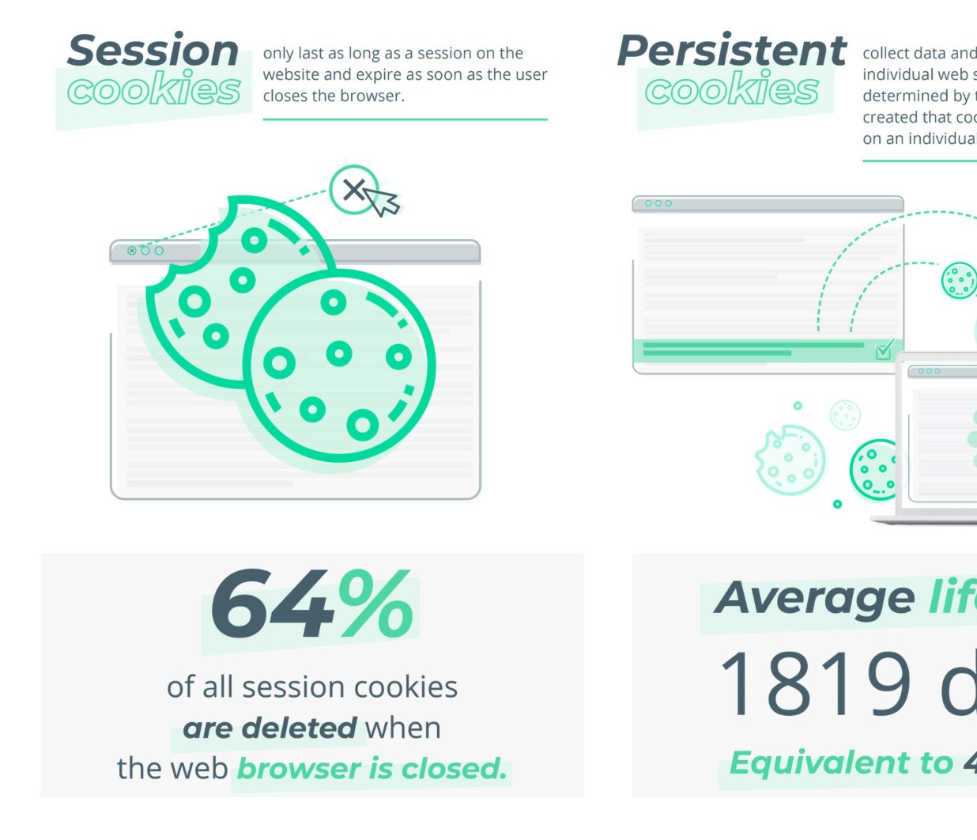
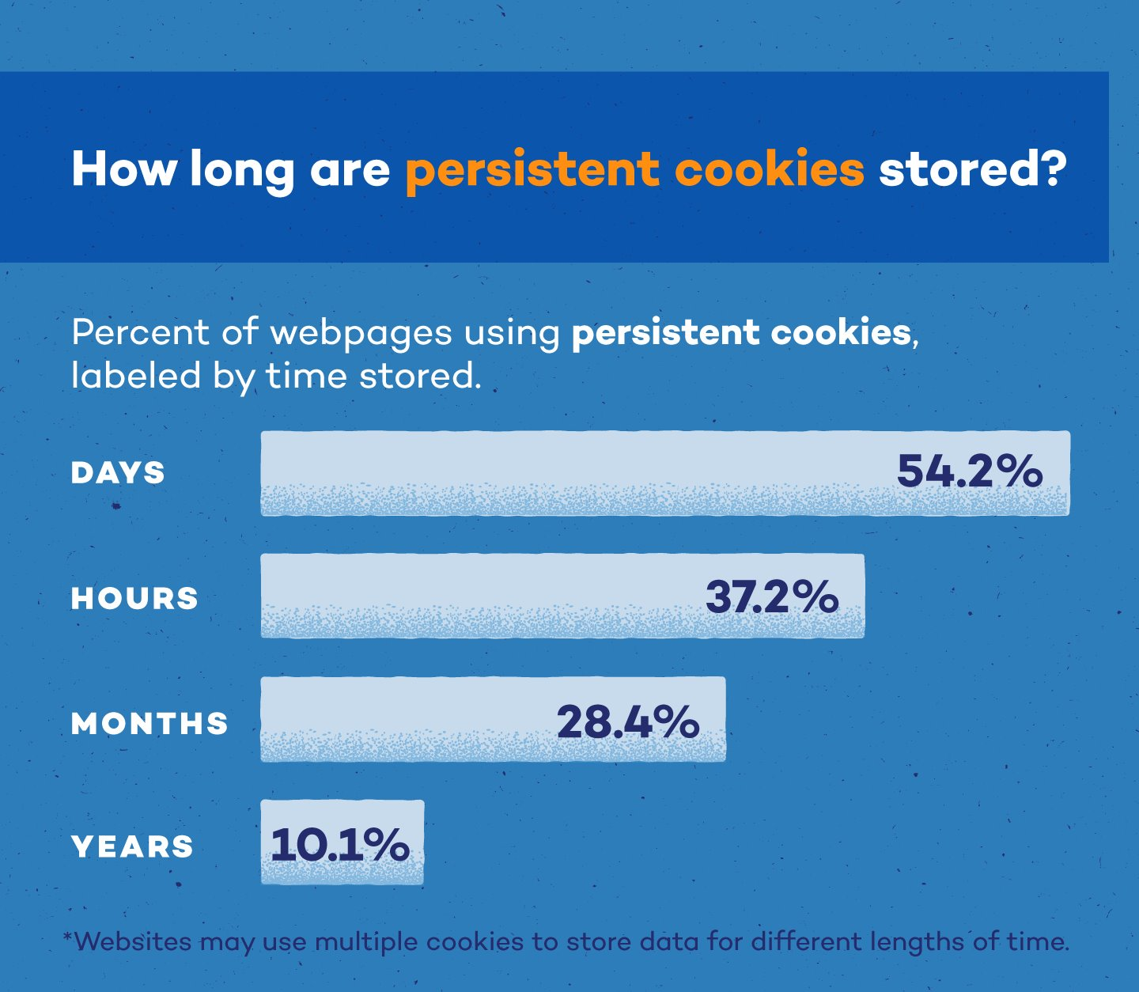
SESSION / PERSISTENT COOKIES

Slide 7
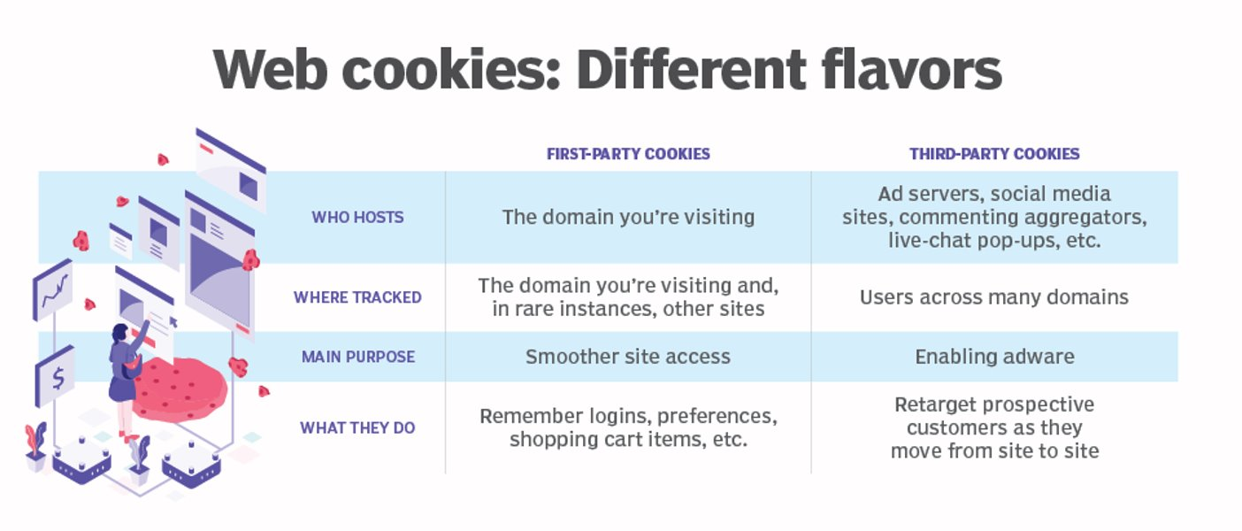
FIRST-PARTY / THIRD-PARTY COOKIES

Slide 8
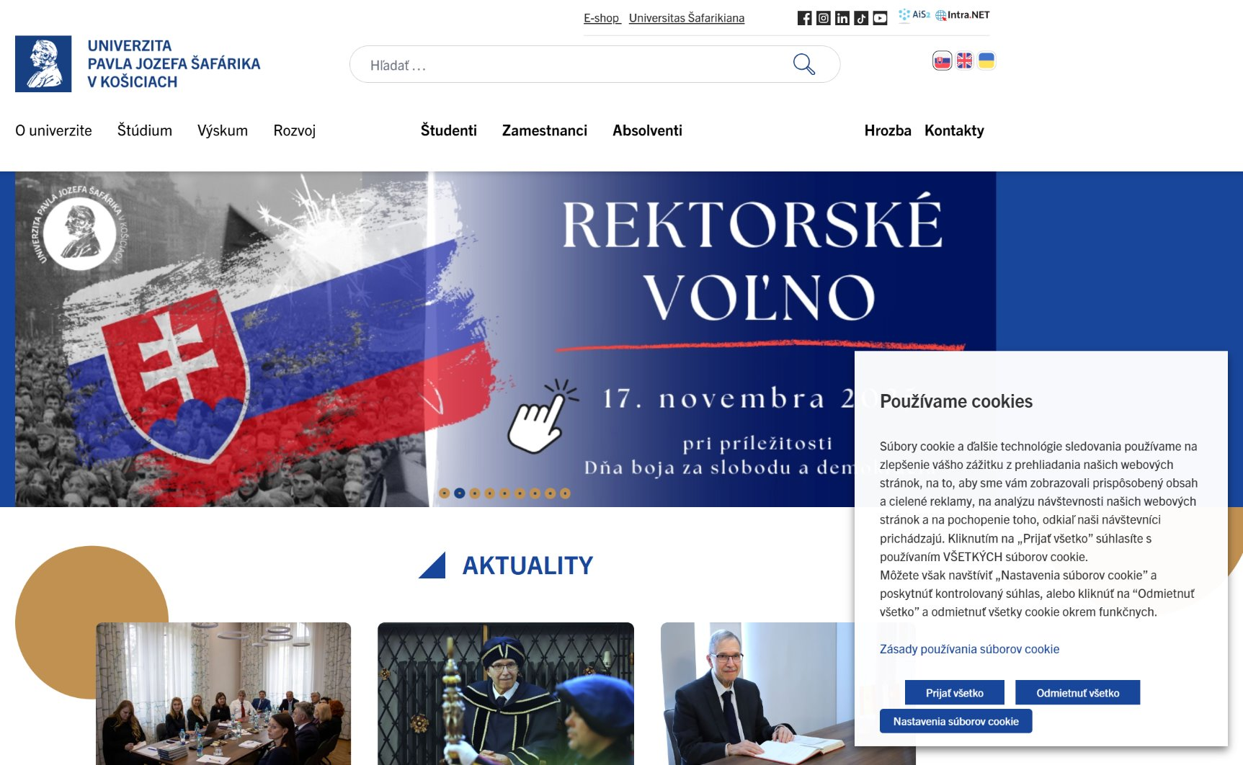

Slide 9
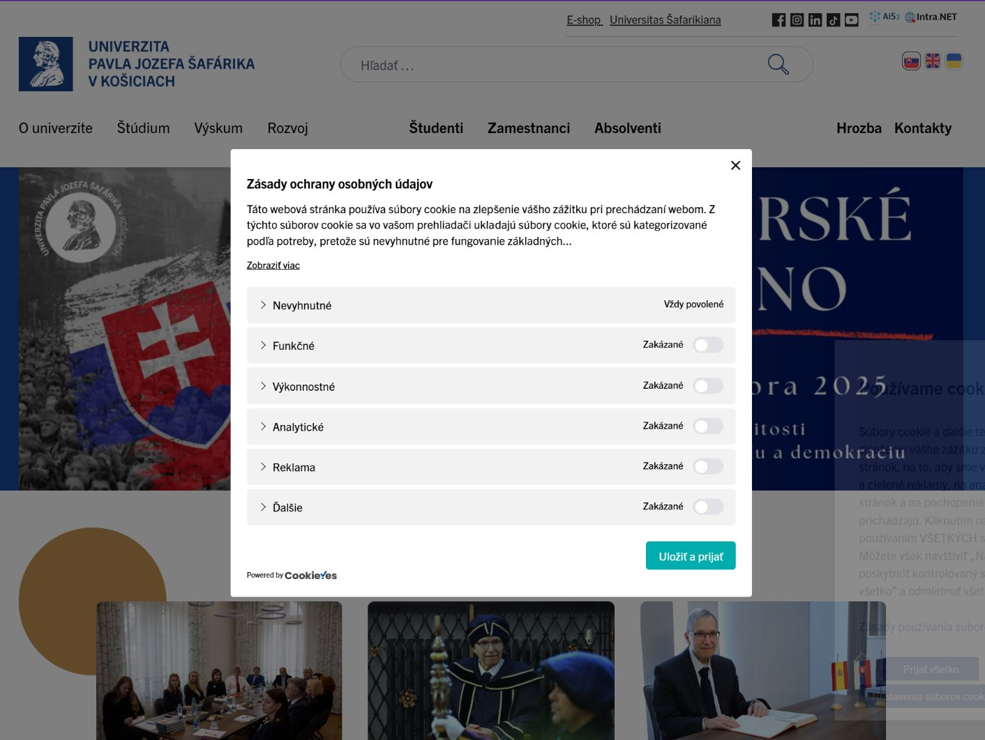

Slide 10
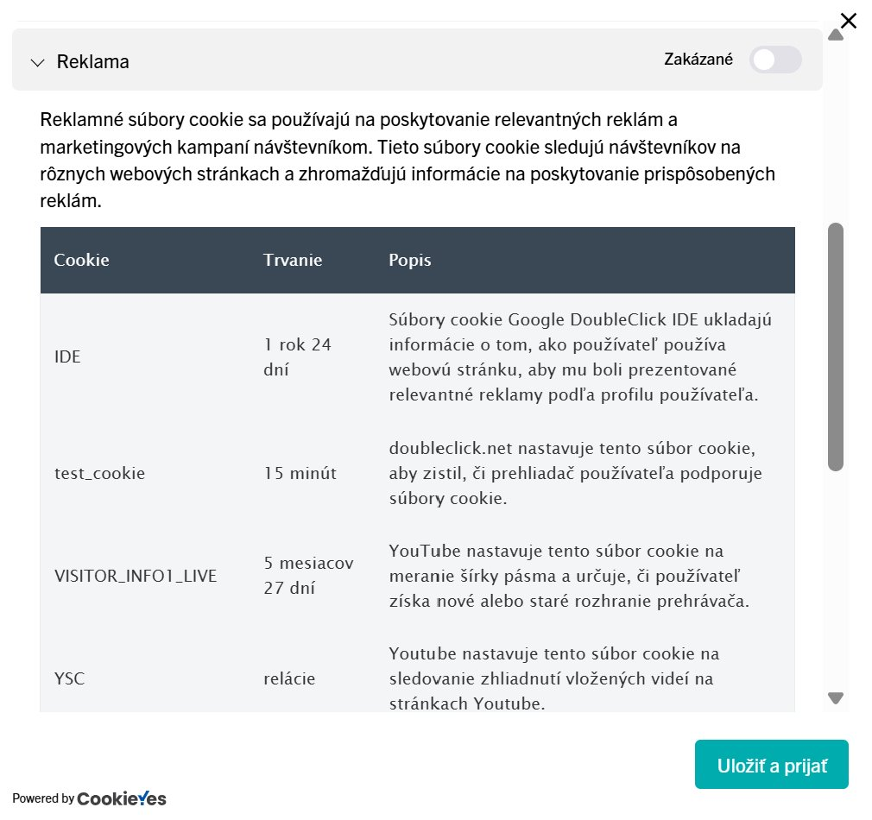
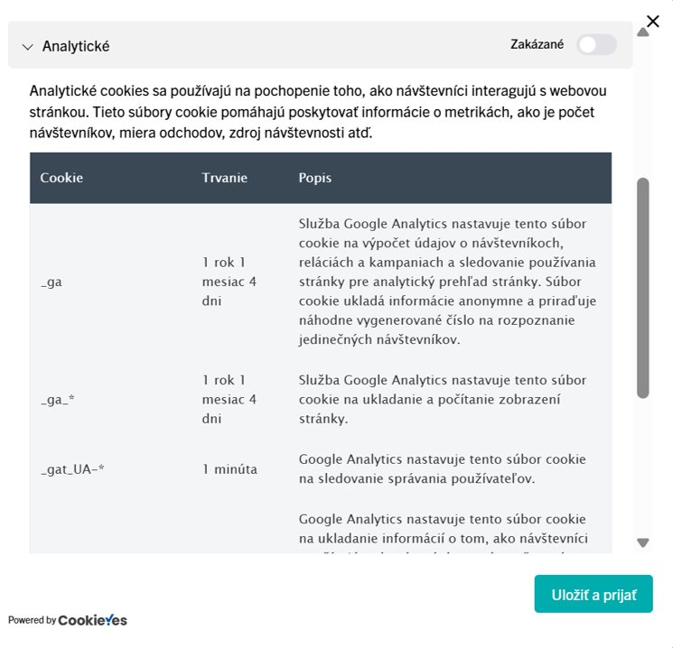

Slide 11
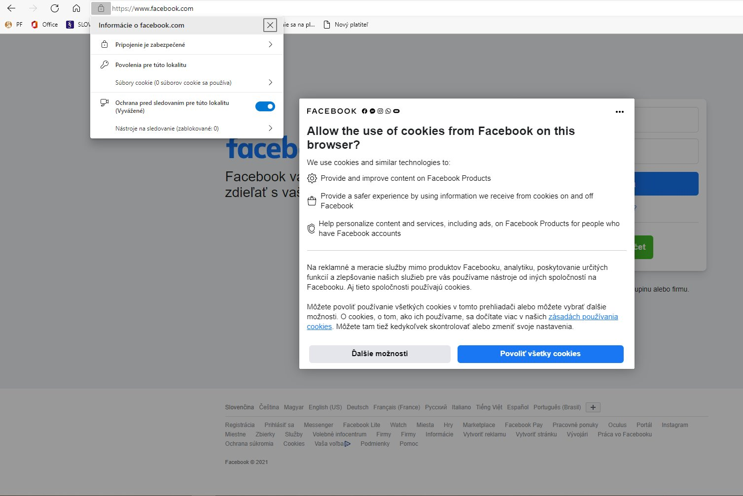

Slide 12
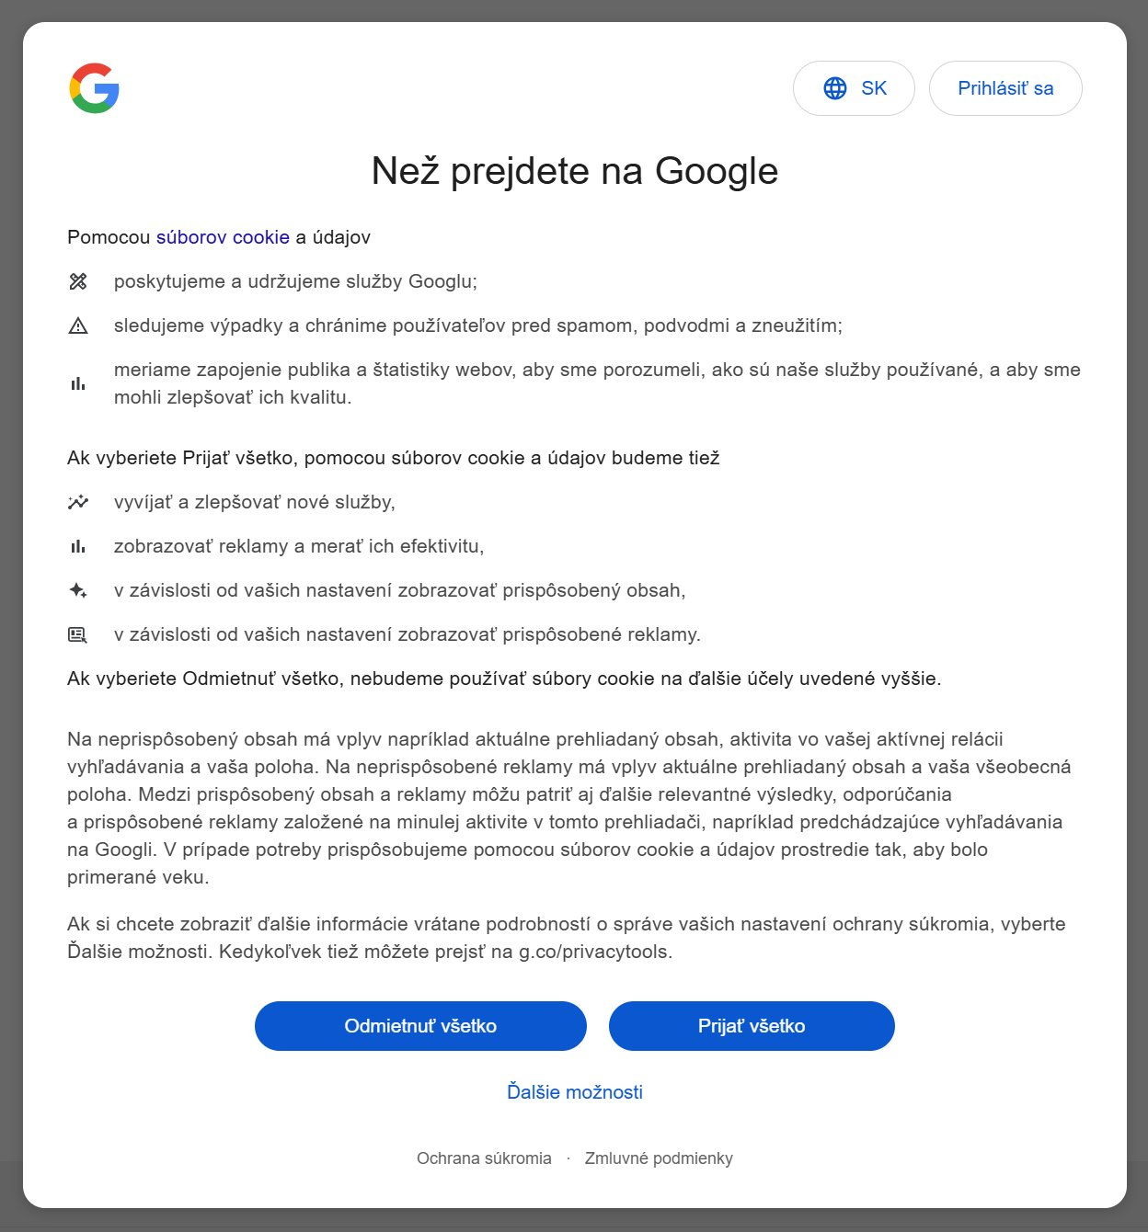

Slide 13
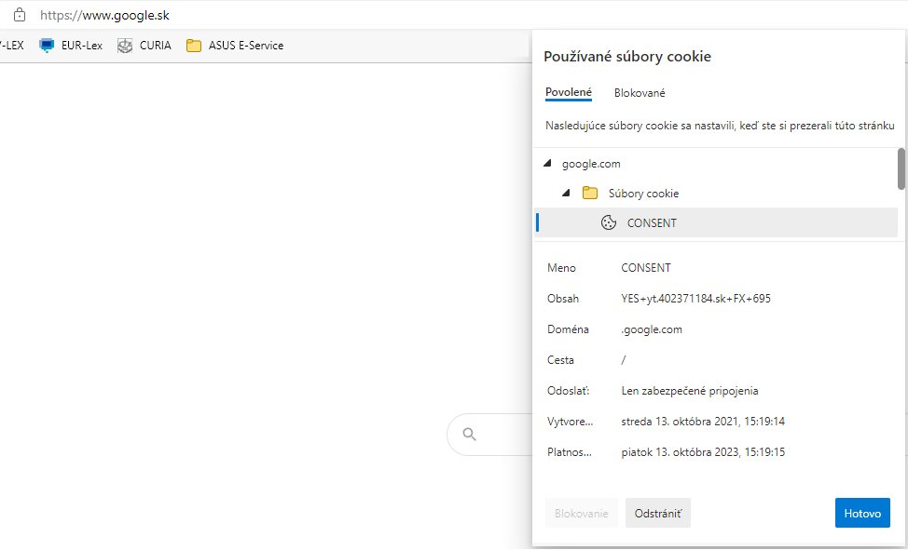

Slide 14
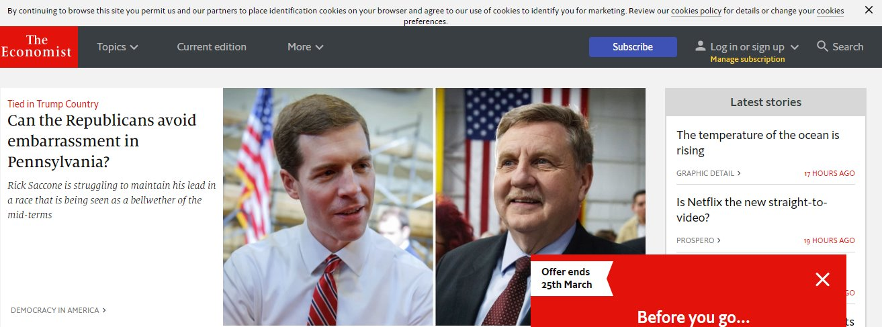

Slide 15
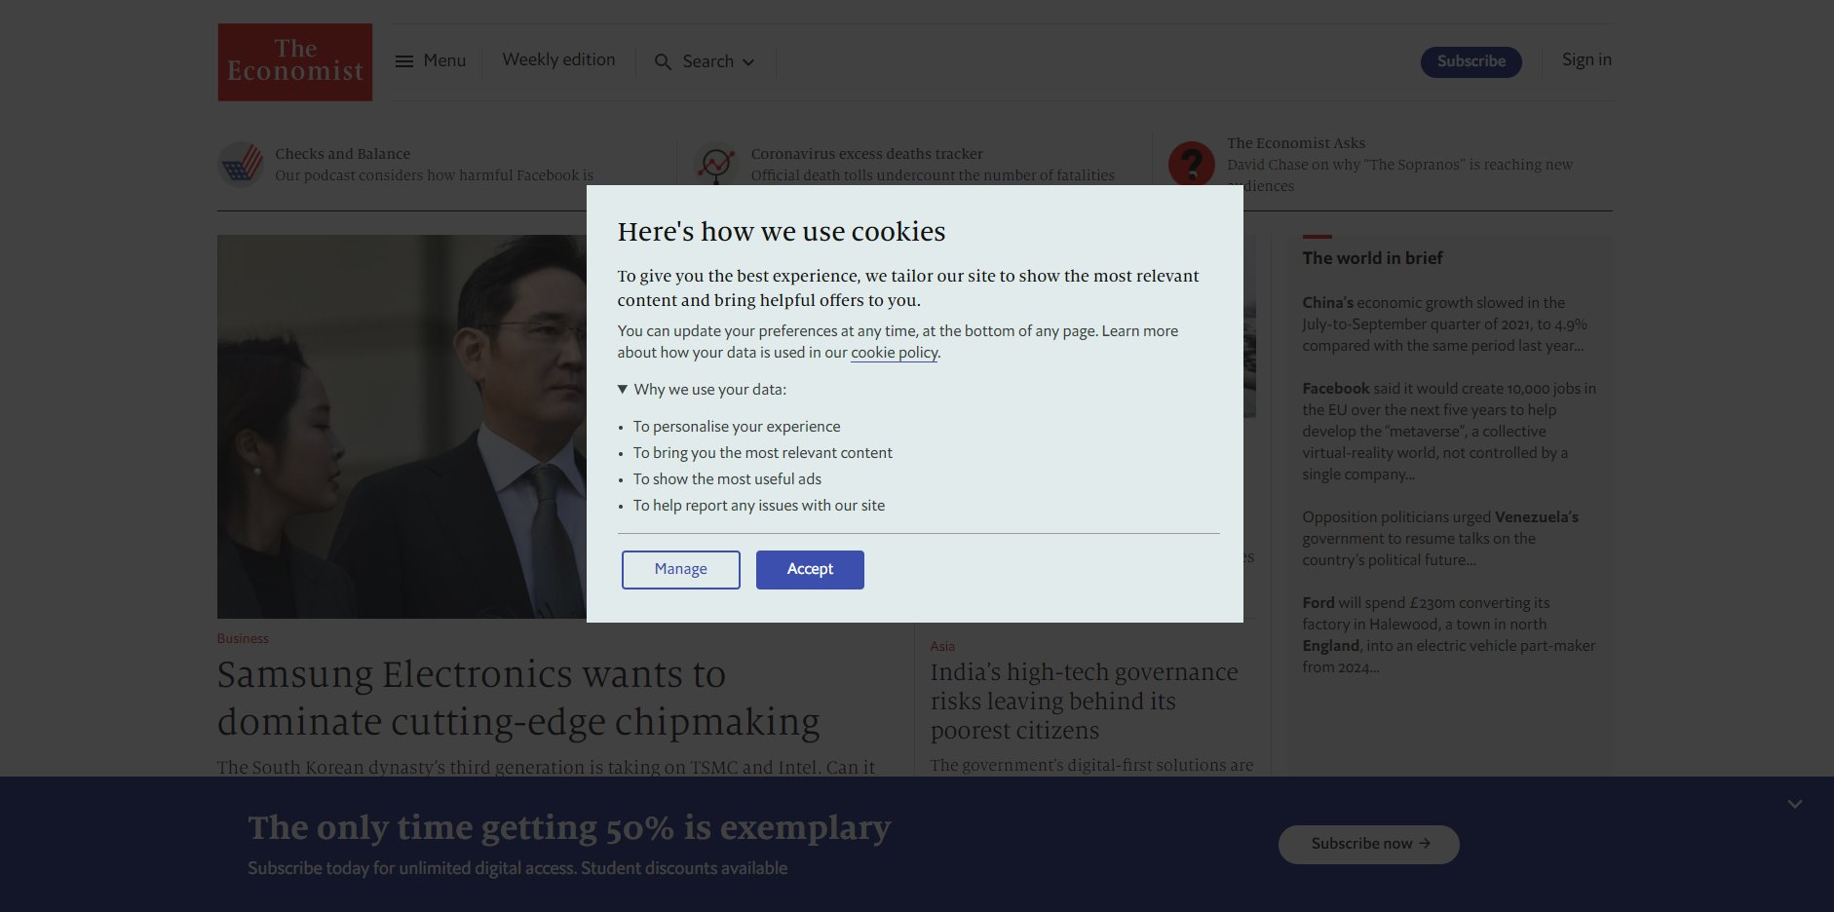

Slide 16
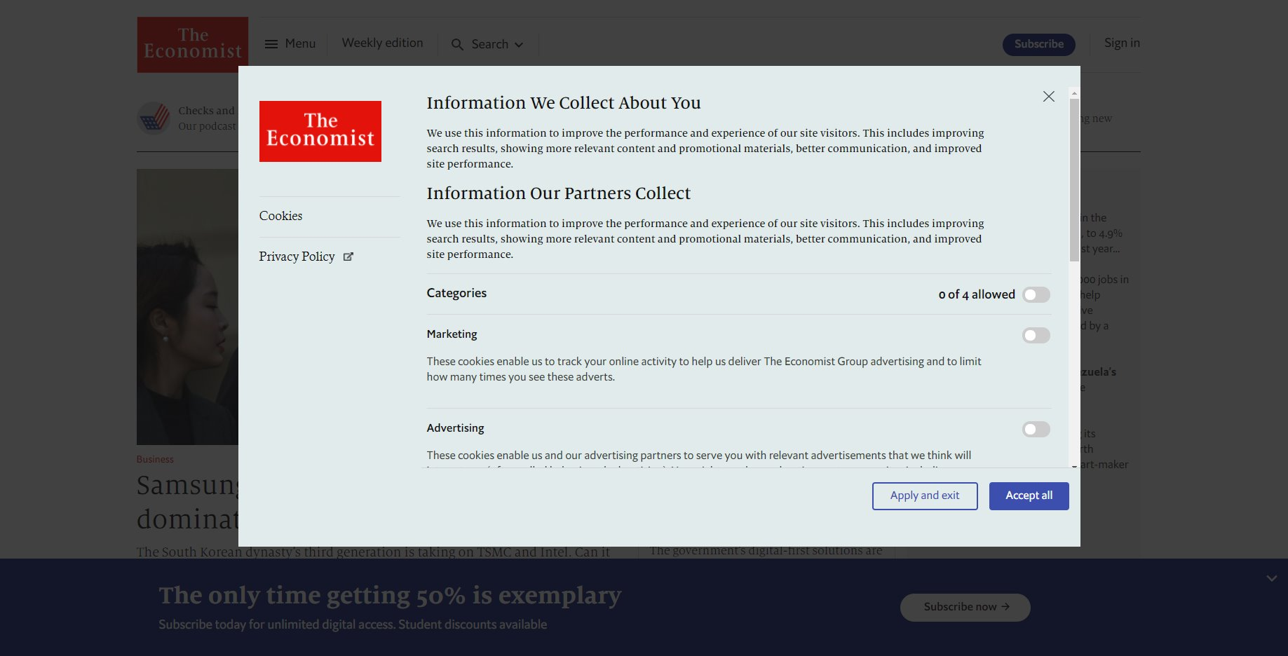

Slide 17
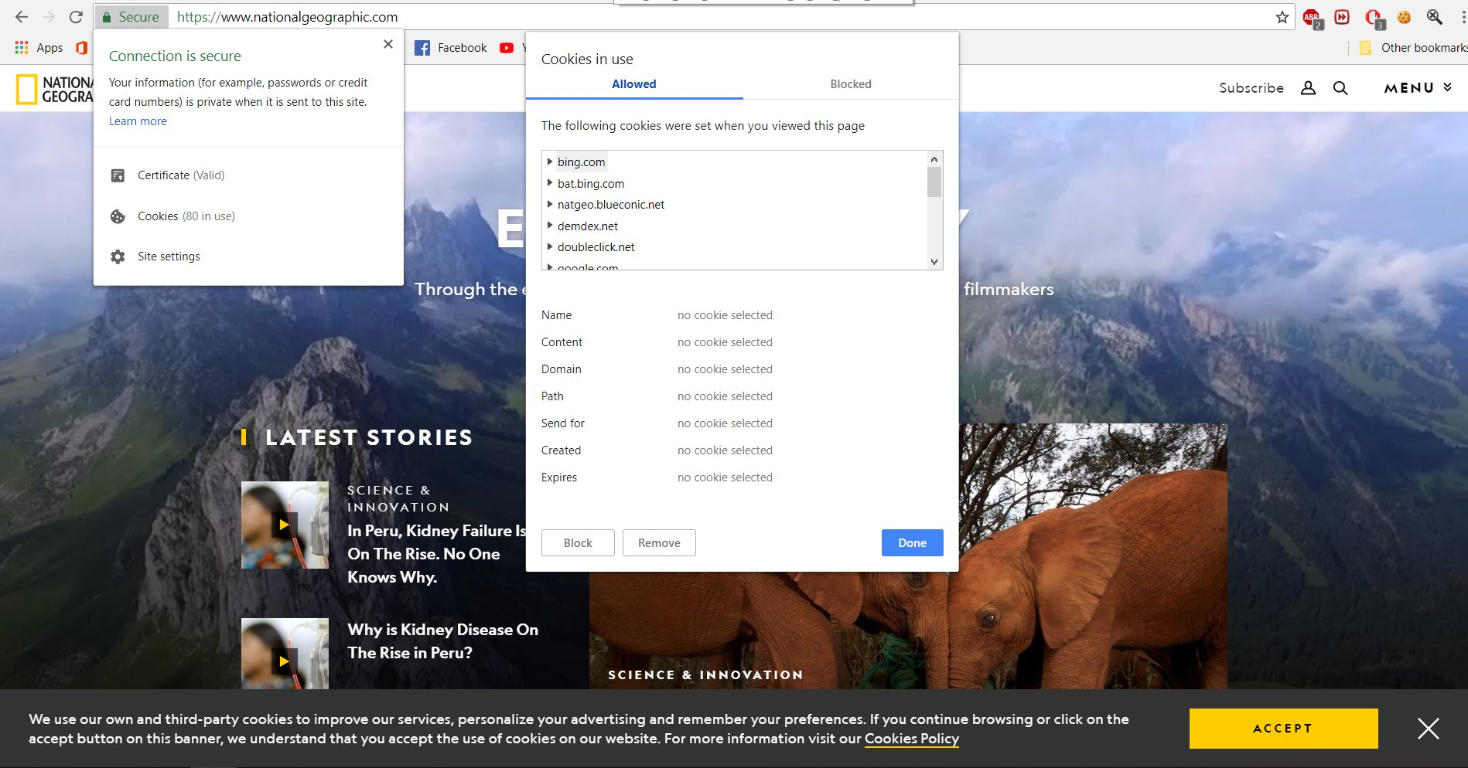

Slide 18
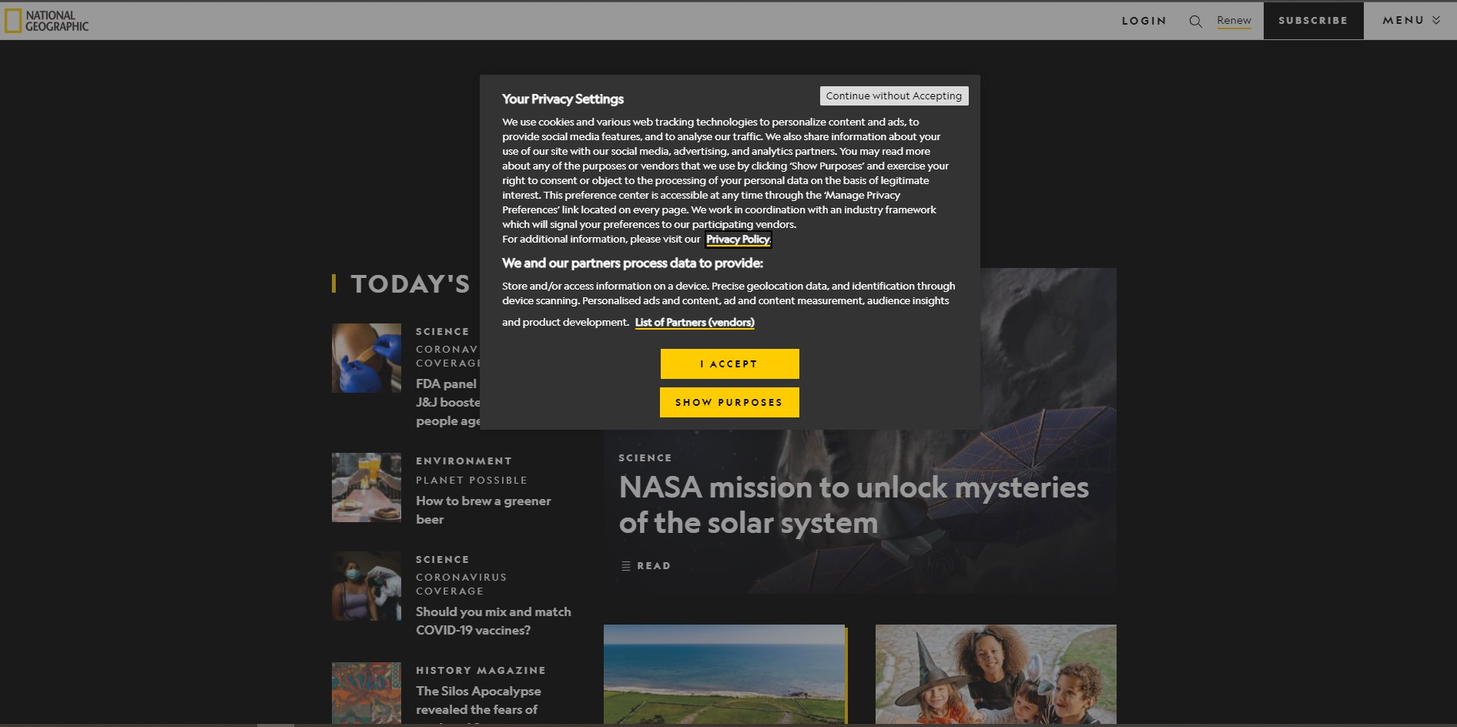

Slide 19
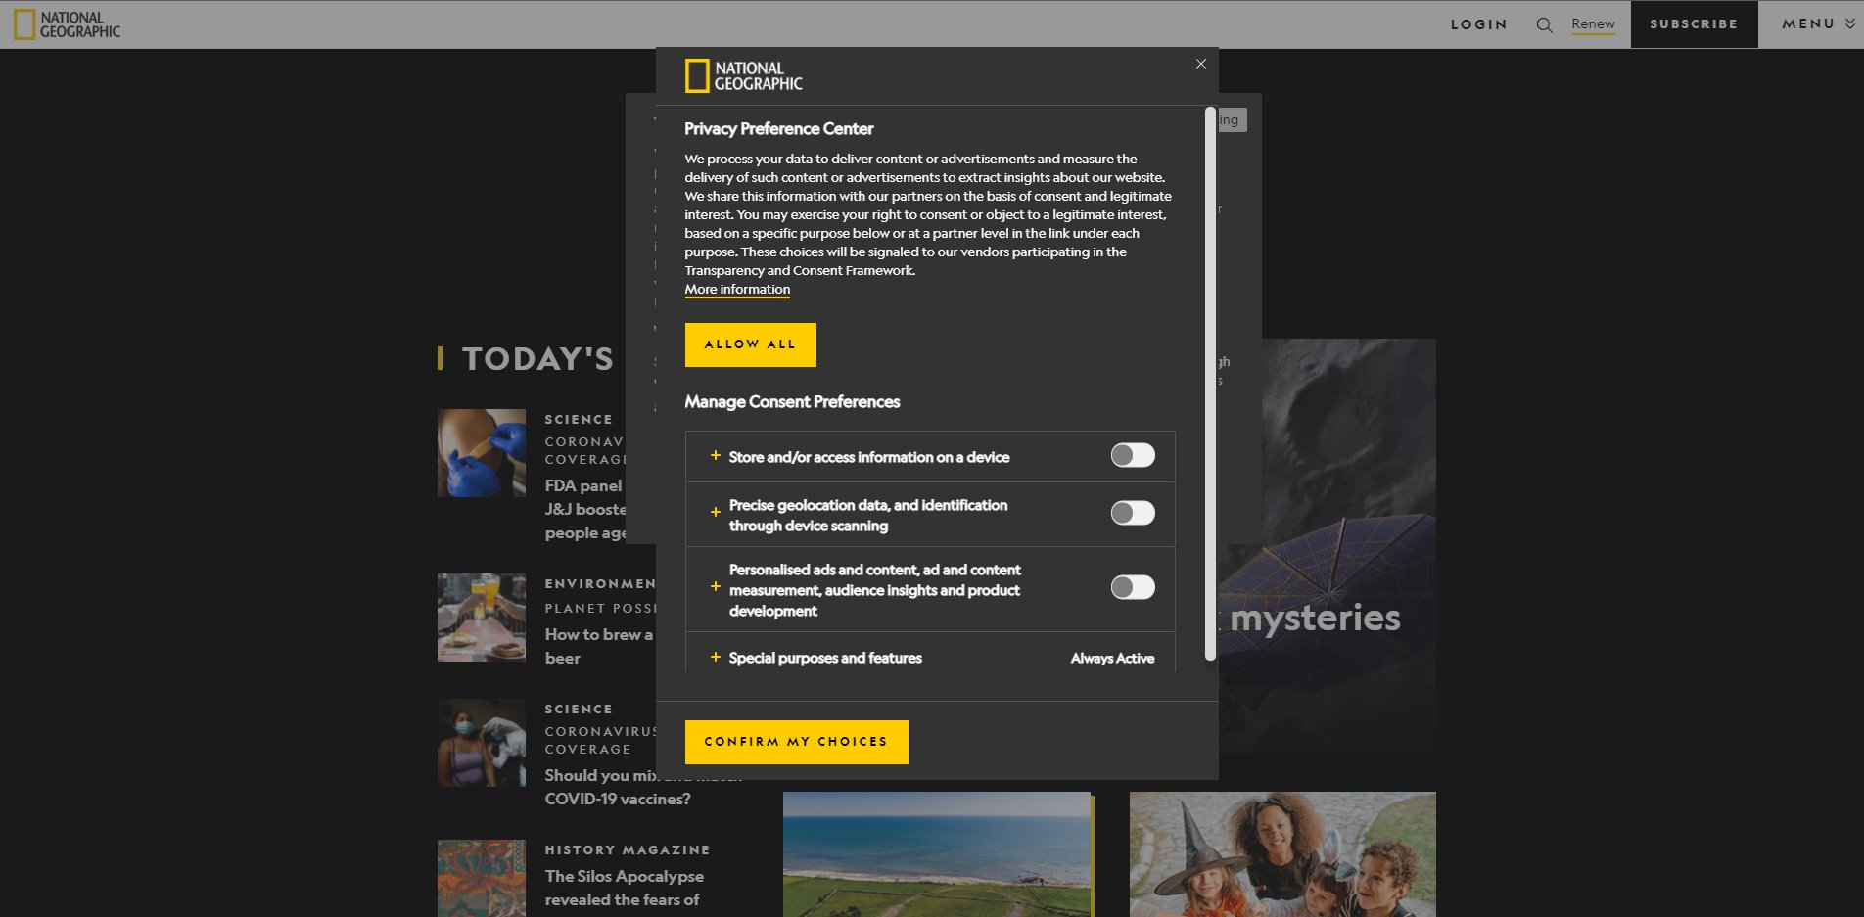

Slide 20
COOKIES AKO ONLINE IDENTIFIKÁTORY​
Čl. 4 (1) GDPR: „osobné údaje“ sú akékoľvek informácie týkajúce sa identifikovanej alebo identifikovateľnej fyzickej osoby (ďalej len „dotknutá osoba“); identifikovateľná fyzická osoba je osoba, ktorú možno identifikovať priamo alebo nepriamo, najmä odkazom na identifikátor, ako je meno, identifikačné číslo, lokalizačné údaje, online identifikátor, alebo odkazom na jeden či viaceré prvky, ktoré sú špecifické pre fyzickú, fyziologickú, genetickú, mentálnu, ekonomickú, kultúrnu alebo sociálnu identitu tejto fyzickej osoby​
Recitál 30 GDPR: Fyzickým osobám môžu byť pridelené online identifikátory, ktoré poskytujú ich prístroje, aplikácie, nástroje a protokoly, ako napríklad IP adresa, cookies, alebo iné identifikátory, ako napríklad štítky na rádiofrekvenčnú identifikáciu. Tieto môžu zanechávať stopy, ktoré sa najmä v kombinácii s jedinečnými identifikátormi a inými informáciami získanými zo serverov môžu použiť na vytvorenie profilov fyzických osôb a na ich identifikáciu.​

Slide 21
PRÁVNY ZÁKLAD SPRACÚVANIA​
Právny základ:​
ak dochádza k spracúvaniu osobných údajov - § 13 ods. 1 písm. a) zákona č. 18/2018 Z. z. o ochrane osobných údajov, a to poskytnutie súhlasu dotknutej osoby so spracúvaním svojich osobných údajov aspoň na jeden konkrétny účel​
ak dochádza k spracúvaniu iných údajov - podľa čl. 6 (3) Smernice 2002/58/ES je poskytovateľ verejne dostupnej elektronickej komunikačnej služby oprávnený spracovávať prevádzkové dáta výlučne v prípade, ak účastník alebo užívateľ, ktorého sa údaje týkajú, dá k tomu svoj súhlas​

Slide 22
SÚHLAS​
Súhlas ako právny základ pre spracovanie osobných údajov​
v zmysle § 5 písm. a) zákona č. 18/2018 Z. z. sa súhlasom dotknutej osoby rozumie „akýkoľvek vážny a slobodne daný, konkrétny, informovaný a jednoznačný prejav vôle dotknutej osoby vo forme vyhlásenia alebo jednoznačného potvrdzujúceho úkonu, ktorým dotknutá osoba vyjadruje súhlas so spracúvaním svojich osobných údajov“​
požiadavka jednoznačnosti:​
preferuje sa tzv. opt-in princíp, tzn. požiadavka aktívneho konania dotknutej osoby pri poskytovaní súhlasu, na rozdiel od tzv. opt-out princípu, podľa ktorého možno súhlas udeliť aj pasívnym, konkludentným spôsobom (nevyjadrenie nesúhlasu)​
napr. Používaním tejto stránky súhlasíte s použitím súborov cookies.​
napr. Táto internetová stránka používa súbory cookies na zlepšenie funkcií prehliadania. Bližšie informácie o používaní súborov cookies sú dostupné tu. Súhlasíte s ich použitím? ÁNO/NIE​

Slide 23
ROZSUDOK SÚDNEHO DVORA VO VECI C-210/16 ​ WIRTSCHAFTSAKADEMIE SCHLESWIG-HOLSTEIN​
riešenie (spolu)zodpovednosti správcu fanúšikovskej stránky vytvorenej na platforme Facebook za zber a následné spracovanie osobných údajov osôb, ktoré stránku navštívili​
funkcia poskytovaná spoločnosťou Facebook s názvom „Facebook Insight“:​
umožňuje zber a spracovanie osobných údajov osôb, ktoré fanúšikovskú stránku navštívili, pr. skrytých súborov cookies, ktoré obsahujú jedinečný kód užívateľa, a sú aktívne po dobu 2 rokov + sú ukladané v zariadení používateľa​
takto zozbierané údaje sú následne spoločnosťou Facebook spracované a výsledky spracovania sú poskytnuté správcom formou anonymných štatistických údajov o návštevníkoch stránky​
predmetná funkcia je poskytovaná spoločnosťou Facebook bezodplatne a za nezmeniteľných podmienok používania​

Slide 24
ROZSUDOK SÚDNEHO DVORA VO VECI C-210/16 ​ WIRTSCHAFTSAKADEMIE SCHLESWIG-HOLSTEIN​
SD skúmal, či platná právna úprava (Smernica 95/46/ES) umožňovala založenie zodpovednosti subjektu, ktorý má postavenie správcu fanúšikovskej stránky umiestnenej na sociálnej sieti, v prípade porušenia pravidiel o ochrane osobných údajov, a to z dôvodu voľby vykonanej týmto subjektom využiť túto sociálnu sieť na šírenie svojej informačnej ponuky​
najprv SD prihliadol na účel právnej úpravy, ktorým je zabezpečenie vysokej úrovne ochrany základných práv a slobôd fyzických osôb, a to najmä ich práva na ochranu súkromia v súvislosti so spracovaním osobných údajov​

Slide 25
ROZSUDOK SÚDNEHO DVORA VO VECI C-210/16 ​ WIRTSCHAFTSAKADEMIE SCHLESWIG-HOLSTEIN​
následne SD poskytol výklad pojmu prevádzkovateľ, pričom zdôraznil úmyselne široko koncipovanú definíciu tohto pojmu, ktorá má prispieť k dosiahnutiu vymedzeného účelu právnej úpravy​
SD súčasne poukázal na skutočnosť, že pojem prevádzkovateľ „nevyhnutne neodkazuje na jediný subjekt a môže sa týkať viacerých subjektov, ktoré sa na tomto spracovaní zúčastňujú,“ pričom každý z týchto subjektov bude povinný dodržiavať povinnosti, ktoré mu vyplývajú z príslušnej právnej úpravy ochrany osobných údajov.​
ako hlavný prevádzkovateľ bola identifikovaná spoločnosť Facebook Inc. a na území EÚ spoločnosť Facebook Ireland, nakoľko tieto spoločnosti primárne určujú účely a prostriedky spracovania osobných údajov užívateľov platformy Facebook, ako aj osôb, ktoré navštívili fanúšikovské stránky umiestnené na tejto platforme. ​

Slide 26
ROZSUDOK SÚDNEHO DVORA VO VECI C-210/16 ​ WIRTSCHAFTSAKADEMIE SCHLESWIG-HOLSTEIN​
SD následne skúmal, či bude pod pojem prevádzkovateľa spadať aj Wirtschaftsakademie ako správca fanúšikovskej stránky vytvorenej na platforme spoločnosti Facebook, tzn. skúmal či a v akom rozsahu sa tento subjekt podieľa na určovaní účelov a prostriedkov spracovania osobných údajov.​
Aj napriek tomu, že samotné používanie sociálnej siete nezakladá spoluzodpovednosť užívateľa tejto siete za spracovanie osobných údajov touto sieťou, SD dospel k záveru, že správca fanúšikovskej stránky umiestnenej na Facebooku vytvorením takejto stránky umožňuje spoločnosti Facebook, aby umiestňovala súbory cookies na zariadeniach akýchkoľvek osôb, ktoré predmetnú stránku navštívili, a to bez ohľadu na to, či tieto osoby majú alebo nemajú vlastný účet na tejto sociálnej sieti. V druhom uvedenom prípade možno pritom konštatovať vyššiu mieru zodpovednosti správcu za spracovanie osobných údajov návštevníka, ktorý by inak platformu nenavštívil.

Slide 27
ROZSUDOK SÚDNEHO DVORA VO VECI C-210/16 ​ WIRTSCHAFTSAKADEMIE SCHLESWIG-HOLSTEIN​
Skutočnosť, že výsledky spracovania sú správcovi poskytované v anonymizovanej podobe, nepovažoval SD za relevantnú, nakoľko uvedené výsledky sú založené na predchádzajúcom zbere a spracovaní osobných údajov, pričom právna úprava “nevyžaduje, aby v prípade, ak ide o spoluzodpovednosť viacerých subjektov za to isté spracovanie, mal každý z nich prístup k dotknutým osobným údajom.“ Predpokladom založenia zodpovednosti tak nie je skutočnosť, že obaja prevádzkovatelia (spoločnosť Facebook ako aj správca fanúšikovskej stránky) majú prístup k spracúvaným údajom. ​

Slide 28
ROZSUDOK SÚDNEHO DVORA VO VECI C-210/16 ​ WIRTSCHAFTSAKADEMIE SCHLESWIG-HOLSTEIN​
SD dospel k záveru, že správca fanúšikovskej siete (Wirtschaftsakademie) sa svojou činnosťou, ktorá spočíva o. i. v nastavení parametrov napr. podľa svojej cieľovej skupiny, ako aj cieľov riadenia alebo podpory svojich činností, podieľa na určení účelov a prostriedkov spracovania osobných údajov návštevníkov predmetnej stránky, a preto musí byť tento subjekt považovaný za prevádzkovateľa v zmysle platnej právnej úpravy, a to spolu so spoločnosťou Facebook Ireland. Mieru zodpovednosti, ktorú možno pripísať jednotlivým prevádzkovateľom, bude potrebné posúdiť podľa okolností konkrétneho prípadu, nakoľko „existencia spoločnej zodpovednosti neznamená nevyhnutne rovnakú zodpovednosť rôznych subjektov, ktorých sa týka spracovanie osobných údajov.“​

Slide 29
ROZSUDOK SÚDNEHO DVORA ​ VO VECI C-673/17 PLANET 49​
Skutkový stav: ​
spoločnosť Planet49 usporiadala reklamnú výhernú hru realizovanú online​
v prípade, ak sa používateľ chcel tejto hry zúčastniť, bol povinný vyplniť formulár, v ktorom musel uviesť vybrané osobné údaje​
pod týmto formulárom sa nachádzali dve políčka na začiarknutie:​
súhlas používateľa s tým, aby ho niektorí sponzori a partneri organizátora mohli informovať o ponukách z príslušnej obchodnej oblasti s možnosťou kedykoľvek odvolať svoj súhlas – začiarknutie tohto políčka bolo podmienkou účasti na hre​
súhlas s použitím služieb webovej analýzy na základe uloženia súborov cookies v zariadení používateľa, ktoré umožnia organizátorovi vyhodnotiť používateľovo správanie pri prehliadaní a používaní webových stránok reklamných partnerov organizátora – začiarknutie nepodmieňovalo účasť na hre (o tom ale používateľ informovaný nebol) - VOPRED ZAČIARKNUTÉ!

Slide 30
ROZSUDOK SÚDNEHO DVORA ​ VO VECI C-673/17 PLANET 49​
1. otázka: účinnosť súhlasu so spracovaním osobných údajov v prípade, ak je ukladanie informácií v koncovom zariadení používateľa alebo pristupovanie k informáciám, ktoré sú tam uložené, pr. súborov cookies, povolené na základe vopred označeného začiarkavacieho políčka, ktorého označenie musí používateľ zrušiť, aby odmietol udeliť svoj súhlas​
Vo vzťahu k čl. 5 (3) Smernice 2002/58/ES SD uviedol, že toto ustanovenie síce priamo neupravuje spôsob, akým má byť súhlas daný, ale doslovným výkladom podmienky „dal súhlas“ možno konštatovať, že „na vyjadrenie súhlasu je potrebné konanie používateľa.“ ​
Nadväzne možno poukázať na Preambulu (17) Smernice 2002/58/ES, ktorá vo vzťahu k tejto otázke uvádza: „súhlas môže byť daný akýmkoľvek vhodným spôsobom umožňujúcim vyjadrenie špecifického želania, ktoré nastane na základe slobodného a vecného rozhodnutia užívateľa, vrátane označenia poľa na webovej stránke internetu.“

Slide 31
ROZSUDOK SÚDNEHO DVORA ​ VO VECI C-673/17 PLANET 49​
Náležitosti súhlasu vyplývajúce z jeho legálnej definície:​
požiadavka aktívneho súhlasu - potreba indikácie prianí subjektu + podmienka jednoznačného udelenia súhlasu, pričom platí, že nejednoznačnosť možno odstrániť len aktívnym, a nie pasívnym správaním, tzn. nepostačuje, že používateľovo vyjadrenie súhlasu je vopred naformulované a že používateľ musí aktívne namietať, ak nesúhlasí so spracovaním údajov, nakoľko nie je jednoznačné, či si používateľ prečítal informácie, ktoré mu boli poskytnuté, a teda či poskytol svoj súhlas slobodne, s uvedomením si skutočnosti, že jeho poskytnutie mohol odmietnuť.​
požiadavka samostatného súhlasu - činnosť, ktorej sa používateľ venuje na internete a poskytnutie súhlasu nemôžu tvoriť jeden a ten istý úkon, najmä z pohľadu účastníka sa poskytnutie súhlasu nemôže javiť ako vedľajšie popri účasti na výhernej hre, ale musí ísť o dva rovnocenné úkony.​
požiadavka informovať subjekt v plnom rozsahu, ktorá umožňuje používateľom posúdiť, či je určitá činnosť na internete podmienená poskytnutím súhlasu, ako aj či sú následne ochotní za účelom realizácie tejto činnosti takýto súhlas poskytnúť​

Slide 32
ROZSUDOK SÚDNEHO DVORA ​ VO VECI C-673/17 PLANET 49​
Recitál (32) GDPR: Súhlas by sa mal poskytnúť jasným prejavom vôle, ktorý je slobodným, konkrétnym, informovaným a jednoznačným vyjadrením súhlasu dotknutej osoby so spracúvaním osobných údajov, ktoré sa jej týkajú, a to napríklad písomným vyhlásením vrátane vyhlásenia prostredníctvom elektronických prostriedkov alebo ústnym vyhlásením. Mohlo by to zahŕňať označenie políčka pri návšteve internetového webového sídla, zvolenie technických nastavení služieb informačnej spoločnosti alebo akékoľvek iné vyhlásenie či úkon, ktorý v tomto kontexte jasne znamená, že dotknutá osoba súhlasí s navrhovaným spracúvaním jej osobných údajov. Mlčanie, vopred označené políčka alebo nečinnosť by sa preto nemali pokladať za súhlas. (...)​
Recitál (43) GDPR: Súhlas sa nepovažuje za poskytnutý slobodne, ak nie je možné dať samostatný súhlas na jednotlivé spracovateľské operácie osobných údajov napriek tomu, že by to bolo v konkrétnom prípade vhodné, alebo ak sa plnenie zmluvy vrátane poskytnutia služby podmieňuje takýmto súhlasom, aj keď to na takéto plnenie nie je takýto súhlas nevyhnutný.​

Slide 33
ROZSUDOK SÚDNEHO DVORA ​ VO VECI C-673/17 PLANET 49​
Záver:​
v prejednávanej veci nejde o účinný súhlas:​
z dôvodu nesplnenia požiadavky aktívneho súhlasu, čomu nezodpovedá skutočnosť, že používateľ musí zrušiť začiarknuté políčko a tak vyjadriť svoj nesúhlas s používaním súborov cookies​
z dôvodu nerozdelenia účasti na hre a poskytnutia súhlasu s používaním súborov cookies na dva rôzne navzájom rovnocenné úkony, nakoľko „v prejednávanej veci sa súhlas so súbormi cookies vskutku javí ako vedľajší v tom zmysle, že nie je vôbec jasné, že tvorí časť samostatného úkonu“ (požiadavka samostatného súhlasu)​
súhlas nemožno považovať za účinne daný, ak „je ukladanie informácií v koncovom zariadení používateľa internetovej stránky alebo pristupovanie k informáciám, ktoré sú tam už uložené, na základe cookies, povolené prostredníctvom vopred označeného začiarkavacieho políčka, ktorého označenie musí používateľ zrušiť, aby tak odmietol dať svoj súhlas.

Slide 34
ROZSUDOK SÚDNEHO DVORA ​ VO VECI C-673/17 PLANET 49​
Záver:​
v prejednávanej veci nejde o účinný súhlas:​
z dôvodu nesplnenia požiadavky aktívneho súhlasu, čomu nezodpovedá skutočnosť, že používateľ musí zrušiť začiarknuté políčko a tak vyjadriť svoj nesúhlas s používaním súborov cookies​
z dôvodu nerozdelenia účasti na hre a poskytnutia súhlasu s používaním súborov cookies na dva rôzne navzájom rovnocenné úkony, nakoľko „v prejednávanej veci sa súhlas so súbormi cookies vskutku javí ako vedľajší v tom zmysle, že nie je vôbec jasné, že tvorí časť samostatného úkonu“ (požiadavka samostatného súhlasu)​
súhlas nemožno považovať za účinne daný, ak „je ukladanie informácií v koncovom zariadení používateľa internetovej stránky alebo pristupovanie k informáciám, ktoré sú tam už uložené, na základe cookies, povolené prostredníctvom vopred označeného začiarkavacieho políčka, ktorého označenie musí používateľ zrušiť, aby tak odmietol dať svoj súhlas.

Slide 35
IP ADRESY

Slide 36
IP ADRESY​
jedinečný číselný identifikátor, ktorého účelom je identifikácia zariadenia pripojeného v určitej sieti​
tvorí sekvencia 4 čísiel, z ktorých jej jednotlivé zložky slúžia na identifikáciu:​
konkrétnej siete, na ktorej sa zariadenie nachádza (tzv. network ID)​
konkrétneho zariadenia v predmetnej sieti (tzv. host ID)​
tvoria čísla v rozsahu od 0-255 (za účelom prevodu do binárnej formy), napr. 121.345.678.12​
rozlišujeme:​
statické IP adresy – IP adresa je pridelená výlučne jednému konkrétnemu zariadeniu, pričom nedochádza k jej zmene pri jednotlivých pripojeniach​
dynamické IP adresy – sú automaticky prideľované po pripojení sa do siete rôznym zariadeniam, pričom je však spravidla zo záznamov poskytovateľa pripojenia zrejmé, ktorému zariadeniu bola pridelené konkrétna IP adresa v konkrétnom čase​
​

Slide 37
IP ADRESA AKO ONLINE IDENTIFIKÁTOR​
Čl. 4 (1) GDPR: „osobné údaje“ sú akékoľvek informácie týkajúce sa identifikovanej alebo identifikovateľnej fyzickej osoby (ďalej len „dotknutá osoba“); identifikovateľná fyzická osoba je osoba, ktorú možno identifikovať priamo alebo nepriamo, najmä odkazom na identifikátor, ako je meno, identifikačné číslo, lokalizačné údaje, online identifikátor, alebo odkazom na jeden či viaceré prvky, ktoré sú špecifické pre fyzickú, fyziologickú, genetickú, mentálnu, ekonomickú, kultúrnu alebo sociálnu identitu tejto fyzickej osoby​
Recitál 30 GDPR: Fyzickým osobám môžu byť pridelené online identifikátory, ktoré poskytujú ich prístroje, aplikácie, nástroje a protokoly, ako napríklad IP adresa, cookies, alebo iné identifikátory, ako napríklad štítky na rádiofrekvenčnú identifikáciu. Tieto môžu zanechávať stopy, ktoré sa najmä v kombinácii s jedinečnými identifikátormi a inými informáciami získanými zo serverov môžu použiť na vytvorenie profilov fyzických osôb a na ich identifikáciu.

Slide 38
STATICKÉ IP ADRESY
Rozsudok SD vo veci C-70/10 Scarlet Extended:​
SD skúmal prípustnosť uloženia povinnosti súdom zaviesť systém filtrovania elektronickej komunikácie s cieľom zabrániť výmene súborov porušujúcich autorské práva ​
SD skúmal mieru zásahov do základných práv dotknutých subjektov za účelom nájdenia rovnováhy medzi dotknutými právami, a to konkrétne medzi právom na ochranu osobných údajov a vlastníckym právom, ktorého súčasťou je aj duševné vlastníctvo ​
SD rozhodol, že uloženie takejto povinnosti by mohlo porušovať základné práva subjektov, ktoré využívajú služby poskytovateľa internetového pripojenia, ktorý by bol povinný predmetný mechanizmus na filtrovanie obsahu zaviesť, a to inter alia ich právo na ochranu osobných údajov​
SD uvádza: „je totiž na jednej strane nepochybné, že súdny príkaz zaviesť sporný systém filtrovania by zahŕňal systematickú analýzu celého obsahu, ako aj získavanie a identifikáciu IP adries používateľov, z ktorých pochádza protiprávny obsah posielaný do siete, pričom tieto adresy predstavujú chránené osobné údaje, pretože umožňujú presnú identifikáciu uvedených používateľov.“ ​
SD tak jednoznačne zaradil IP adresy medzi osobné údaje, ktorým prináleží právna ochrana​
je však potrebné uviesť, že v tomto prípade získavanie a identifikovanie IP adries vykonával totožný subjekt - poskytovateľ internetového pripojenia​

Slide 39
DYNAMICKÉ IP ADRESY​
Rozsudok Súdneho dvora vo veci C-582/14 Breyer​
Skutkový stav:​
podanie žaloby p. Breyer-om voči SRN z dôvodu, že nemecké spolkové orgány, ktoré sprístupňovali verejnosti internetové stránky, na ktorých poskytovali rôzne informácie, za účelom zabránenia útokov a umožnenia následného stíhania prípadných útočníkov, zaznamenávali rôzne informácie vo vzťahu k všetkým prístupom na tieto stránky, a to aj po skončení operácie prehliadanej stránky​
konkrétne boli zaznamenávané každý názov otváraného súboru, resp. stránky, pojmy uvedené vo vyhľadávacom okne, dátum a čas prehliadania, množstvo prenášaných dát, hlásenie o úspešnosti prehliadania a IP adresa počítača, z ktorého sa prístup vykonal [konkrétne išlo o dynamické IP adresy]​

Slide 40
DYNAMICKÉ IP ADRESY​
Rozsudok Súdneho dvora vo veci C-582/14 Breyer​​
dynamická IP adresa nepredstavuje informáciu o „identifikovanej osobe“ keďže takáto osoba priamo neodhaľuje identifikáciu fyzickej osoby, ktorá je majiteľom počítača, z ktorého bola prehliadaná internetová stránka, ani identitu inej osoby, ktorá mohla tento počítač používať​​
dynamická IP adresa ako informácia o „identifikovateľnej osobe“​
Recitál (26) GDPR: Na určenie toho, či je fyzická osoba identifikovateľná, by sa mali brať do úvahy všetky prostriedky, pri ktorých existuje primeraná pravdepodobnosť, že ich prevádzkovateľ alebo akákoľvek iná osoba využije, napríklad osobitným výberom, na priamu alebo nepriamu identifikáciu fyzickej osoby.​
SD: „na to, aby sa mohla informácia kvalifikovať ako osobný údaj, nie je nutné, aby táto informácia umožňovala sama osebe identifikovať dotknutú osobu“​
Súdny dvor mal za to, že určitý údaj možno kvalifikovať ako osobný údaj bez toho, „aby sa všetky informácie umožňujúce identifikovať dotknutú osobu museli nachádzať v rukách jedinej osoby, [keďže táto skutočnosť sama osebe] nemôže vylúčiť, že dynamické IP adresy predstavujú osobné údaje.​

Slide 41
DYNAMICKÉ IP ADRESY​
Rozsudok Súdneho dvora vo veci C-582/14 Breyer​
ďalším krokom, ku ktorému je potrebné pristúpiť, je posúdenie toho, či spojenie IP adries s ďalšími údajmi, ktoré má k dispozícii tretí subjekt, predstavuje „prostriedok, ktorý môže byť rozumne použitý pre identifikáciu dotknutej osoby.“ ​
predmetné posúdenie uskutočňuje však príslušný vnútroštátny súd. ​
pomôckou pri rozhodovaní o tejto skutočnosti môže byť vyjadrenie Generálneho advokáta, ktoré prevzal aj samotný SD do svojho rozhodnutia, podľa ktorého uvedené nenastane, ak „identifikácia dotknutej osoby je zakázaná právnymi predpismi alebo prakticky neuskutočniteľná, napríklad preto, lebo by si vyžadovala neprimerane veľa času, financií alebo ľudských zdrojov, takže pravdepodobnosť identifikácie sa javí ako zanedbateľná.“​
záverom Súdny dvor potvrdil, že aj dynamická IP adresa môže predstavovať chránený osobný údaj, a to v prípade, ak je doplnená ďalšími údajmi, ktoré umožňujú identifikáciu konkrétnej fyzickej osoby, a to bez ohľadu na to, či sa nachádzajú v rukách jedného alebo viacerých subjektov, ak sú splnené podmienky uvedené vyššie. ​

Slide 42
BEZPEČNOSŤ OSOBNÝCH ÚDAJOV​

Slide 43
BEZPEČNOSŤ SPRACÚVANIA OSOBNÝCH ÚDAJOV
Čl. 32 GDPR: Prevádzkovateľ a sprostredkovateľ prijmú so zreteľom na najnovšie poznatky, primerané technické a organizačné opatrenia s cieľom zaistiť úroveň bezpečnosti primeranú tomuto riziku, pričom uvedené opatrenia prípadne zahŕňajú aj: ​
pseudonymizáciu a šifrovanie osobných údajov; ​
schopnosť zabezpečiť trvalú dôvernosť, integritu, dostupnosť a odolnosť systémov spracúvania a služieb;​
schopnosť včas obnoviť dostupnosť osobných údajov a prístup k nim v prípade fyzického alebo technického incidentu;​
proces pravidelného testovania, posudzovania a hodnotenia účinnosti technických a organizačných opatrení na zaistenie bezpečnosti spracúvania.​

Slide 44
BEZPEČNOSŤ SPRACÚVANIA OSOBNÝCH ÚDAJOV
Informačná bezpečnosť:​
Dôvernosť - informácie prístupné len osobám, ktoré určíme​
Integrita - informácie sú úplné a neboli nevedomky upravované​
Dostupnosť - informácie prístupné na požiadanie týchto osôb v tom čase

Slide 45
BEZPEČNOSŤ SPRACÚVANIA OSOBNÝCH ÚDAJOV
prevádzkovateľ je zodpovedný za dodržanie zásad a musí vedieť tento súlad preukázať („zodpovednosť“) (čl. 5 ods. 2 GDPR)​
s ohľadom na povahu, rozsah, kontext a účely spracúvania, ako aj na riziká s rôznou pravdepodobnosťou a závažnosťou pre práva a slobody fyzických osôb prevádzkovateľ prijme vhodné technické a organizačné opatrenia, aby zabezpečil a bol schopný preukázať, že spracúvanie sa vykonáva v súlade s týmto nariadením (čl. 24 ods. 1 GDPR)​
v prípade porušenia ochrany osobných údajov prevádzkovateľ bez zbytočného odkladu a podľa možnosti najneskôr do 72 hodín po tom, čo sa o tejto skutočnosti dozvedel, oznámi porušenie ochrany osobných údajov dozornému orgánu ... Dotknutej osobe (čl. 33 ods. 1 a čl. 34 ods. 1 GDPR)​

Slide 46
BEZPEČNOSŤ SPRACÚVANIA OSOBNÝCH ÚDAJOV
Ktoré incidenty je potrebné oznámiť?​
porušenie ochrany osobných údajov (personal data breach)​
porušenie bezpečnosti ​
Kto musí oznamovať?​
každý prevádzkovateľ a sprostredkovateľ​
Komu je potrebné incident oznámiť?​
Úradu na ochranu osobných údajov​
dotknutým osobám (niektoré prípady)​
Do kedy je potrebné incident oznámiť?​
bez zbytočného odkladu, resp. do 72 hodín​

Slide 47
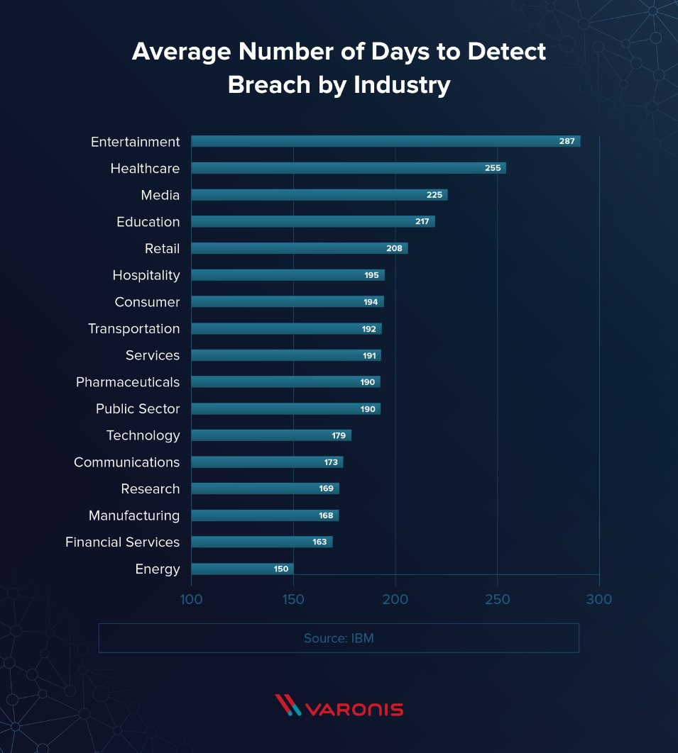
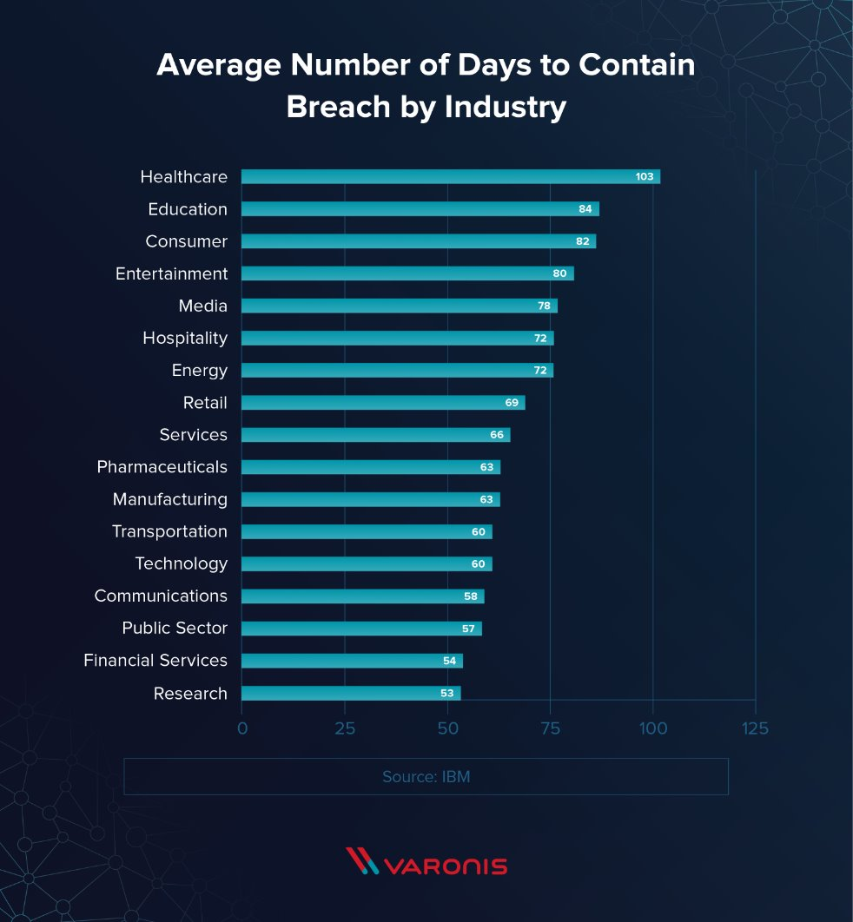
BEZPEČNOSŤ SPRACÚVANIA OÚ​

Slide 48
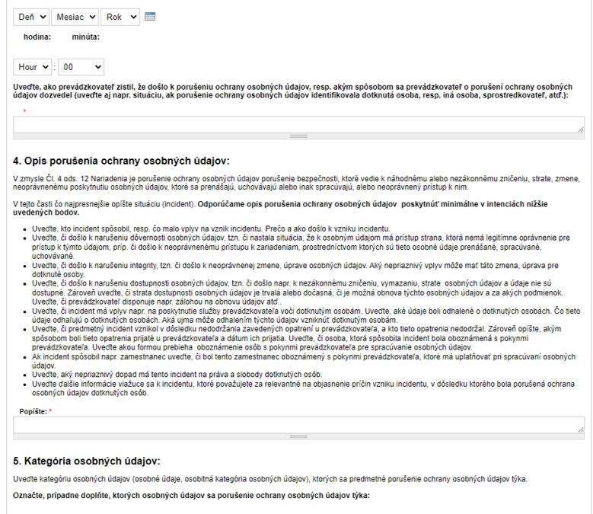
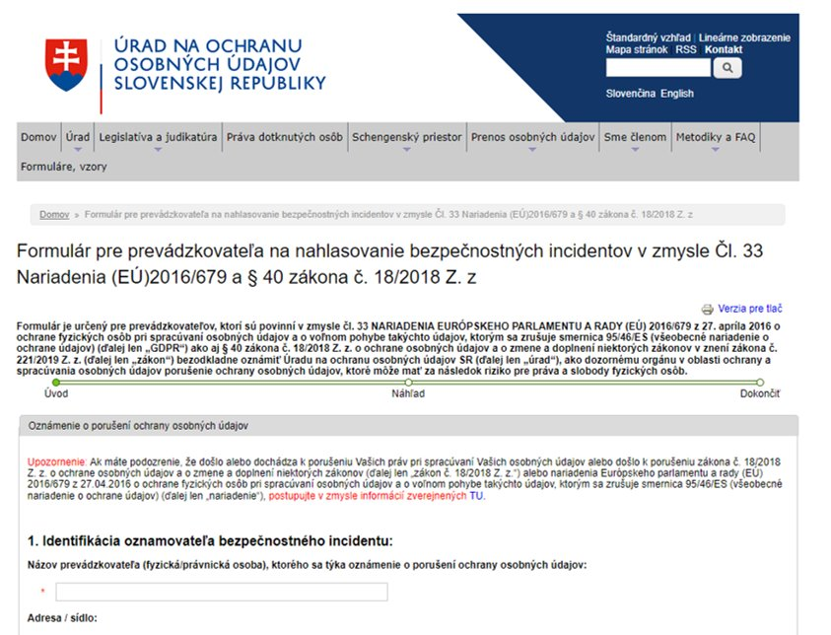
BEZPEČNOSŤ SPRACÚVANIA OÚ​

Slide 49
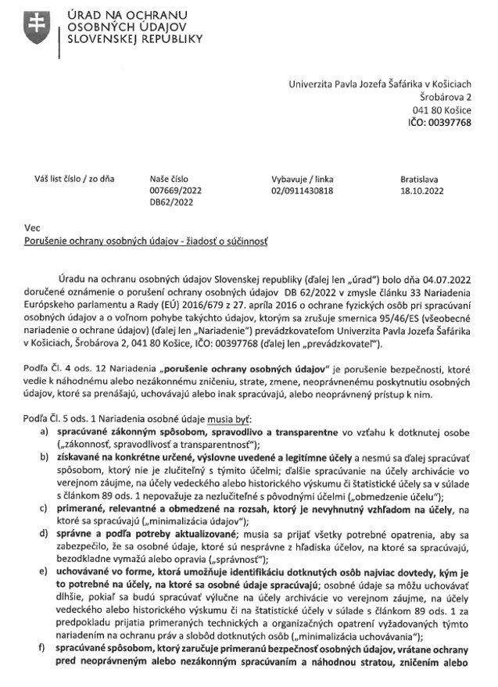
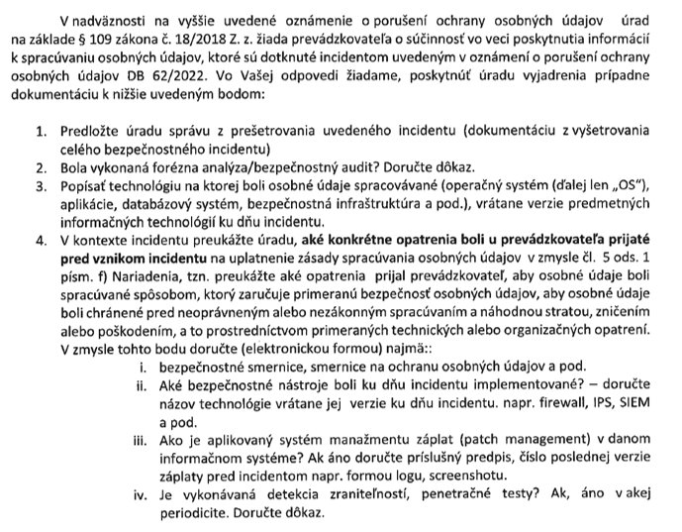
BEZPEČNOSŤ SPRACÚVANIA OÚ​

Slide 50
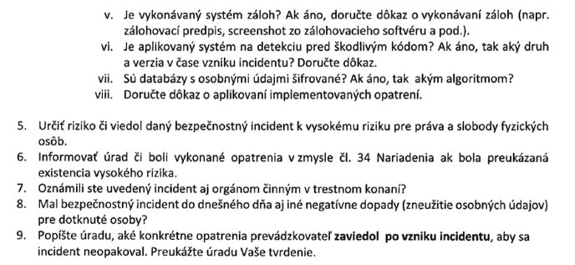
BEZPEČNOSŤ SPRACÚVANIA OÚ​

Slide 51
BEZPEČNOSŤ SPRACÚVANIA OÚ​
Príklad 1: Prevádzkovateľ prostredníctvom dvoch hromadných mailov sprístupnil bez právneho základu OÚ 372 študentov x. ročníka v rozsahu: meno, priezvisko, emailová adresa, výsledok testu, údaje týkajúce sa zaradenia do študijných krúžkov (údaje boli sprístupnené študentom a všetkým zamestnancom fakulty) a osobné údaje 217 študentov x. ročníka v rozsahu: meno, priezvisko, všeobecne použiteľný identifikátor (rodné číslo), údaje týkajúce sa zaradenia do študijných krúžkov (údaje boli sprístupnené študentom a všetkým zamestnancom fakulty) (vysoká škola, 900€). Prevádzkovateľ prijal opatrenia - preškolenie zamestnanca.​
Príklad 2: Sprostredkovateľ zaslal email obsahujúci OÚ dotknutej osoby v rozsahu meno, priezvisko, dátum narodenia, adresa, telefónne číslo a číslo poistnej zmluvy mobilného zariadenia na emailovú adresu bez toho, aby boli uvedené OÚ v rámci zaslaného emailu zabezpečené heslom, čím bez právneho základu sprístupnil OÚ inej osobe (ISP, 700€)​
Príklad 3: Zverejnenie rodných čísiel 186 uchádzačov o štúdium (škola, 700€). Novou právnou úpravou ochrany OÚ sa všeobecne použiteľný identifikátor - RČ FO nezaraďuje medzi tzv. osobitné kategórie OÚ, ale naďalej sa na spracúvanie RČ vzťahuje osobitný režim podľa § 78 ods. 4 ZOOU.​
​

Slide 52
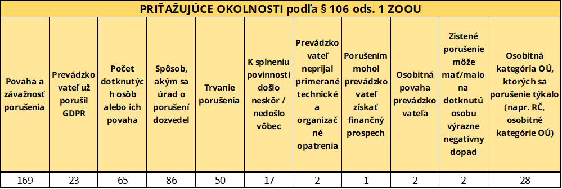
SANKCIE ÚOOÚ
Sankcia od ÚOOU​
Počet rozhodnutí: 180​
Priemerná: 1.750 €​
Minimálna: 100 €​
Maximálna: 50.000 €
​

Slide 53
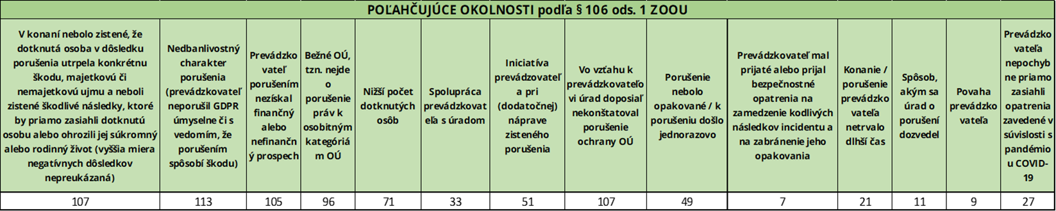
SANKCIE ÚOOÚ
Sankcia od ÚOOU​
Počet rozhodnutí: 180​
Priemerná: 1.750 €​
Minimálna: 100 €​
Maximálna: 50.000 €
​

Slide 54
PORUŠENIE OCHRANY OSOBNÝCH ÚDAJOV AKO KATEGÓRIA NEZÁKONNÉHO OBSAHU​

Slide 55
ADMINISTRATÍVNOPRÁVNE PROSTRIEDKY OCHRANY​
príslušný orgán – Úrad na ochranu osobných údajov (ÚOOÚ)​
ÚOOÚ podľa § 80 ods. 1 ZOOÚ vykonáva dozor nad ochranou osobných údajov, vrátane dozoru nad ochranou osobných údajov spracúvaných príslušnými orgánmi pri plnení úloh na účely trestného konania, okrem:​
spracúvania osobných údajov zo strany príslušných súdov pri výkone ich súdnej právomoci - dozor nad takýmto spracúvaním vykonáva Ministerstvo spravodlivosti SR​
spracúvania osobných údajov Národným bezpečnostným úradom podľa zákona č. 215/2004 Z. z. o ochrane utajovaných skutočností - dozor vykonáva NRSR ​
ÚOOÚ má oprávnenie uložiť opatrenia na nápravu, pokutu podľa § 104 alebo poriadkovú pokutu podľa § 105 ZOOÚ v prípade, ak prevádzkovateľ, sprostredkovateľ, monitorujúci subjekt alebo certifikačný subjekt porušili ustanovenia tohto zákona alebo osobitného predpisu​
ÚOOÚ je tak orgánom príslušným rozhodovať o správnych deliktoch vymedzených v § 104 ZOOÚ​
​

Slide 56
PORUŠENIE OCHRANY OSOBNÝCH ÚDAJOV ​ AKO KATEGÓRIA NEZÁKONNÉHO OBSAHU
z existujúcej rozhodovacej činnosti ÚOOÚ možno identifikovať tri najčastejšie formy porušení práv k osobným údajom, ktoré možno kategorizovať ako nezákonný obsah:​
neoprávnené vyhotovovanie obrazových alebo obrazovo-zvukových záznamov dotknutých osôb prostredníctvom kamerových systémov ​
neoprávnené zverejnenie osobných údajov na internete ​
neoprávnené odoslanie osobných údajov tretím osobám prostredníctvom email-u​
​

Slide 57
NEOPRÁVNENÉ VYHOTOVENIE ​ ZÁZNAMOV Z KAMEROVÝCH SYSTÉMOV​
najčastejšia forma porušení, ktoré možno klasifikovať ako kategóriu nezákonného obsahu​
z tohto dôvodu prijaté osobitné odporúčania usmerňujúce prevádzkovateľov pokiaľ ide o priblíženie spôsobu, akým možno kamerové informačné systémy implementovať v praxi:​
European Data Protection Board - Guidelines 3/2019 on processing of personal data through video devices z januára 2020​
Metodické usmernenie č. 1/2023 Monitorovanie kamerovými zariadeniami fyzických osôb na rodinnom dome prijatého Úradom, ktoré reflektuje existujúcu rozhodovaciu prax týkajúcu sa monitorovania súkromných obydlí fyzických osôb.​
​

Slide 58
NEOPRÁVNENÉ VYHOTOVENIE ​ ZÁZNAMOV Z KAMEROVÝCH SYSTÉMOV​
osobné údaje zachytávané prostredníctvom kamerových informačných systémov zahŕňajú predovšetkým podobizeň fyzických osôb vyskytujúcich sa v monitorovanom priestore (vrátane možnosti zaznamenať hlas osoby a obsah jej komunikácie), ako aj ďalšie údaje, najmä informáciu o prítomnosti osoby v danom priestore v konkrétnom čase a o správaní sa tejto osoby na danom mieste​
podľa EDPB „potenciálne riziko zneužitia týchto údajov rastie s rozmermi monitorovaného priestoru, ako aj s počtom osôb, ktoré toto miesto pravidelne navštevujú.“​
predpokladom aplikácie príslušnej právnej úpravy ochrany osobných údajov je spôsobilosť priamej alebo nepriamej identifikácie konkrétnej osoby na základe spracúvaných osobných údajov
​

Slide 59
NEOPRÁVNENÉ VYHOTOVENIE ​ ZÁZNAMOV Z KAMEROVÝCH SYSTÉMOV
ZÁKONNOSŤ SPRACÚVANIA​
právne základy pre spracúvanie osobných údajov:​
najčastejšie oprávnený záujem prevádzkovateľa alebo tretej strany​
za oprávnený záujem bude spravidla možné považovať ochranu majetku prevádzkovateľa pred prípadnou krádežou, vlámaním alebo poškodením, vrátane ochrany života a zdravia osôb nachádzajúcich sa v monitorovanom priestore, a teda ochranu pred páchaním priestupkovej alebo trestnej činnosti tretími osobami a s tým súvisiaci záujem na zabezpečení možnosti preukazovania, uplatňovania alebo obhajovania právnych nárokov prevádzkovateľa prostredníctvom takýchto záznamov, ktoré môžu slúžiť ako potenciálne dôkazy v konaní pred príslušným orgánom​
podľa EDPB oprávnený záujem musí skutočne existovať a byť aktuálny, t. j. nemôže byť fiktívny ani špekulatívny​
​

Slide 60
NEOPRÁVNENÉ VYHOTOVENIE ​ ZÁZNAMOV Z KAMEROVÝCH SYSTÉMOV
TRANSPARENTNOSŤ SPRACÚVANIA ​
dotknuté osoby by mali byť informované o skutočnosti, že vstupujú do monitorovaného priestoru (a to ešte pred vstupom do takéhoto priestoru, čo možno zabezpečiť napríklad umiestnením informácie v kombinácii s ikonou kamery v úrovni očí dotknutých osôb), ako aj o ďalších skutočnostiach vymedzených v čl. 13 Nariadenia (EÚ) 2016/679, zahŕňajúcich napríklad informácie o totožnosti a kontaktných údajoch prevádzkovateľa, účeloch spracúvania, právnom základe spracúvania, atď. ​
​

Slide 61
NEOPRÁVNENÉ VYHOTOVENIE ​ ZÁZNAMOV Z KAMEROVÝCH SYSTÉMOV
prevádzkovatelia sú ďalej povinní zabezpečiť, že spracúvané údaje sú primerané, relevantné a obmedzené na rozsah, ktorý je nevyhnutný vzhľadom na účely, na ktoré sa údaje spracúvajú (zásada minimalizácie údajov)​
neprimeranosť spracúvania osobných údajov môže spočívať najmä v monitorovaní priestoru nad rámec stanoveného účelu spracúvania, konkrétne v monitorovaní nielen obydlia prevádzkovateľa a pozemkov v jeho vlastníctve, vrátane ich bezprostredného okolia, ale aj v monitorovaní ďalších priestorov, napríklad spoločnej prístupovej cesty, verejnej cestnej komunikácie, verejných priestranstiev alebo pozemkov, rodinných domov alebo záhrad vo vlastníctve iných osôb​
ÚOOÚ môže v tejto súvislosti uložiť prevádzkovateľovi povinnosť obmedziť monitorovaný priestor výlučne na nehnuteľnosti a pozemky vo vlastníctve prevádzkovateľa, prípadne na priestor k nim bezprostredne priľahlý, čo možno dosiahnuť napríklad zmenou sklonu kamier alebo tzv. rastrovaním („začiernením“), tzn. technickým zabránením snímania neoprávnene monitorovaného priestranstva​
​

Slide 62
NEOPRÁVNENÉ VYHOTOVENIE ​ ZÁZNAMOV Z KAMEROVÝCH SYSTÉMOV
ďalšou povinnosťou prevádzkovateľov je povinnosť uchovávať údaje vo forme, ktorá umožňuje identifikáciu dotknutých osôb najviac po dobu, kým je to potrebné na účely, na ktoré sa osobné údaje spracúvajú (zásada minimalizácie uchovávania)​
podľa EDPB by lehota na uchovávanie osobných údajov nemala presiahnuť 48, resp. 72 hodín​
​

Slide 63
NEOPRÁVNENÉ ZVEREJNENIE OSOBNÝCH ÚDAJOV
v rozhodovacej činnosti ÚOOÚ sa objavujú najmä prípady neoprávneného zverejnenia osobných údajov dotknutých osôb na webovom sídle prevádzkovateľa, pričom neoprávnenosť takéhoto spôsobu spracúvania osobných údajov vyplývala z absencie akéhokoľvek z právnych základov pre zákonné spracúvanie vymedzených v § 13 ods. 1 ZOOÚ​
tieto prípady zahŕňali napríklad:​
neoprávnené zverejnenie neanonymizovaných rozhodnutí o uložení pokuty, uznesení o zasadnutí obecného zastupiteľstva alebo iných dokumentov obsahujúcich osobné údaje dotknutých osôb alebo zoznamu občanov s trvalým pobytom v obci, ktorí dovŕšili životné jubileum, na webovom sídle obce, ​
neoprávnené zverejnenie rodných čísiel v článku publikovanom na webovej stránke internetového denníka alebo v televíznej relácii sprístupnenej v archíve na webovom sídle prevádzkovateľa, ​
zverejnenie rodných čísiel uchádzačov o štúdium s celkovým poradím a bodovým hodnotením na webovom sídle školy, alebo​
neoprávnené získavanie osobných údajov dotknutých osôb (fyzických osôb a fyzických osôb – podnikateľov) z verejných registrov štátnych inštitúcií a ich následné zverejnenie na vlastnom webovom sídle prevádzkovateľa.​
​
​

Slide 64
NEOPRÁVNENÉ ZVEREJNENIE OSOBNÝCH ÚDAJOV
ďalším príkladom takýchto porušení sú prípady neoprávneného zverejnenia osobných údajov dotknutých osôb v povinne zverejňovaných zmluvách na webovom sídle prevádzkovateľa, kedy spravidla v dôsledku nedôslednej anonymizácie takýchto zmlúv došlo k zverejneniu nielen bežných osobných údajov (meno, priezvisko, dátum narodenia), ale pravidelne aj k zverejneniu všeobecne použiteľných identifikátorov, tzn. rodných čísiel dotknutých osôb​
rozlíšiť možno aj prípady neoprávneného zverejnenia osobných údajov dotknutých osôb na sociálnych sieťach prevádzkovateľa bez preukázania akéhokoľvek právneho základu pre takýto spôsob spracúvania osobných údajov, napr. neoprávnené zverejnenie:​
videozáznamu z mestského kamerového systému obsahujúceho osobné údaje dotknutých osôb na používateľskom profile primátora mesta na sociálnej sieti Facebook​
osobných údajov osôb, voči ktorým bolo vyhlásené pátranie (získaných preklápaním údajov z verejného registra vedeného Ministerstvom vnútra SR) na sociálnej sieti Facebook​
osobných údajov (emailovej komunikácie dotknutej osoby týkajúcej sa reklamácie zakúpeného tovaru) na webovom sídle umožňujúcom ukladanie používateľského obsahu (uschovna.cz)​
​

Slide 65
NEOPRÁVNENÉ ODOSLANIE OSOBNÝCH ÚDAJOV PR. EMAILU ​
neoprávnené odosielanie online komunikácie, najmä vo forme emailových správ, obsahujúcej v texte správy alebo v priložených dokumentoch osobné údaje dotknutých osôb neoprávneným tretím osobám ​
protiprávnosť takéhoto obsahu v kontexte rozhodovacej činnosti ÚOOÚ spočívala napr.:​
v odoslaní emailovej správy neoprávnenej tretej osobe (pri zadaní nesprávnej emailovej adresy) spravidla spojenej s nedostatočným zabezpečením priložených dokumentov (napríklad prostredníctvom hesla), ktoré by zabezpečilo, že sa predmetné dokumenty sprístupnia iba oprávneným osobám a nie iným osobám nedisponujúcim žiadnym právnym základom pre prístup k týmto údajom ​
v sprístupnení dokumentov obsahujúcich osobné údaje dotknutých osôb zo strany okresného súdu alebo okresnej prokuratúry prostredníctvom emailovej správy na základe žiadosti podanej podľa § 14 a nasl. zákona č. 211/2000 Z. z. o slobodnom prístupe k informáciám, a to v neanonymizovanej podobe (ďalej len „infožiadosť“) ​
v pokračujúcom zasielaní emailových správ obsahujúcich množstvo osobných údajov dotknutých osôb prijímateľovi napriek skutočnosti, že medzi prijímateľom a odosielateľom došlo k vypovedaniu zmluvy, ktorej predmetom bolo poskytovanie služby spočívajúcej v sprístupňovaní predmetných osobných údajov týkajúcich sa klientov odosielateľa, a to napriek viacnásobným upozorneniam odosielateľa zo strany príjemcu​
​

Slide 66
TRESTNOPRÁVNE PROSTRIEDKY OCHRANY​​
Trestný čin neoprávneného nakladania s osobnými údajmi (§ 374 Trestného zákona)​
podľa ods. 1 predmetného ustanovenia skutkovú podstatu tohto trestného činu naplní páchateľ, ktorý neoprávnene poskytne, sprístupní alebo zverejní:​
osobné údaje o inom zhromaždené v súvislosti s výkonom verejnej moci alebo uplatňovaním ústavných práv osoby, alebo​
osobné údaje o inom získané v súvislosti s výkonom svojho povolania, zamestnania alebo funkcie,​
čím poruší všeobecne záväzným právnym predpisom ustanovenú povinnosť​
páchateľovi tohto trestného činu možno za jeho spáchanie uložiť trest odňatia slobody až na jeden rok​
​

Slide 67
TRESTNOPRÁVNE PROSTRIEDKY OCHRANY​​
nízka incidencia trestného činu​
podľa údajov zo Štatistických ročeniek vydávaných Ministerstvom spravodlivosti SR bolo za obdobie od 1.1.2018 do 31.12.2023 odsúdených za predmetný trestný čin spolu iba 39 osôb (priemerne 6.5 osoby za kalendárny rok)​
z dostupných súdnych rozhodnutí možno ako príklad naplnenia skutkovej podstaty tohto trestného činu uviesť napríklad neoprávnené vyhľadávania (lustrácie) osobných údajov dotknutých osôb v informačných systémoch vedených Ministerstvom vnútra SR zo strany príslušníkov Policajného zboru, napríklad v evidencii motorových vozidiel (EVO) alebo v registri obyvateľstva (REGOB)​
​

Slide 68
PRÍPADOVÉ ŠTÚDIE​

Slide 69
1. PRÍKLAD​
SKUTKOVÝ STAV: Verejná vysoká škola zaslala hromadnú emailovú správu s informáciou o mieste, dátume a čase konania prijímacích skúšok 250 uchádzačom o štúdium tým spôsobom, že jednotlivým príjemcom boli súčasne sprístupnené emailové adresy všetkých ostatných príjemcov - uchádzačov o štúdium v rámci zoznamu príjemcov​
ÚLOHY:​
Posúďte, k porušenie ktorej zásady spracúvania osobných údajov došlo a konkretizujte povahu porušenia.​
Možno emailovú adresu považovať v každom prípade za osobný údaj?​
Použitie ktorého právneho základu spracúvania by v posudzovanom prípade prichádzalo do úvahy? Za splnenia akých predpokladov?​
​
​
​

Slide 70
2. PRÍKLAD​
SKUTKOVÝ STAV: Obec zverejnila pri príležitosti Nového roka na svojom webovom sídle a sociálnych sieťach príspevok, v ktorom uviedla zoznam svojich obyvateľov obsahujúci mená a priezviská obyvateľov, ktorí v predchádzajúcom kalendárnom roku dovŕšili okrúhle životné jubileum 60, 70 a 80 rokov. Tieto údaje získala obec z evidencie pobytu občanov, ktorý vedie podľa zákona č. 253/1998 Z. z. o hlásení pobytu občanov Slovenskej republiky a registri obyvateľov Slovenskej republiky. ​
ÚLOHY:​
K porušeniu akých zásad spracúvania osobných údajov došlo v popisovanom prípade? ​
Na aké účely je obec oprávnená využívať údaje z evidencie pobytu občanov? ​
Za splnenia akých predpokladov by bolo uvedené konanie obce oprávnené? Možno využitie osobných údajov na takýto účel legitimizovať aj následne, tzn. po spracovaní osobných údajov?​
​
​
​
​
​
​

Slide 71
3. PRÍKLAD
SKUTKOVÝ STAV: Prevádzkovateľ, ktorý je obchodnou spoločnosťou, vlastní nehnuteľnosť, ktorú využíva na uskladnenie tovaru, s ktorým obchoduje. Za účelom uzavretia poistnej zmluvy na predmetnú nehnuteľnosť prevádzkovateľ nainštaloval na nehnuteľnosti kamerový systém, ktorý okrem vnútorných priestorov monitoruje aj prístupovú cestu k nehnuteľnosti, ktorej je spoluvlastníkom, a to prostredníctvom kamery umiestnenej nad vchodom do objektu. Ostatní spoluvlastníci prístupovej cesty podali návrh na Úrad na ochranu osobných údajov SR, v ktorom namietali porušenie ich práv na ochranu osobných údajov z dôvodu monitorovania prístupovej cesty, ktorú denne využívajú za účelom prístupu na vlastné pozemky, na ktorých sa nachádzajú ich rodinné domy, bez ich súhlasu a vedomia. Vo svojom vyjadrení prevádzkovateľ Úradu uviedol, že považuje za nevyhnutné monitorovať celý rozsah spoločnej prístupovej cesty za účelom ochrany svojej nehnuteľnosti a tovaru v nej uskladnenom. Pri otázke o dĺžke uchovávania záznamov vyhotovených prostredníctvom kamerového systému prevádzkovateľ Úradu uviedol, že záznamy sú uchovávané po dobu 14 dní od ich vyhotovenia.​
ÚLOHY:​
K spracúvaniu akých osobných údajov dochádza v posudzovanom prípade?​
Na základe akých právnych základov je možné monitorovať priestor prostredníctvom nainštalovaného kamerového systému? Vysvetlite predpoklady aplikácie oprávneného záujmu prevádzkovateľa v tejto súvislosti.​
Možno monitorovanie spoločnej prístupovej cesty bez obmedzenia považovať za primerané? Diskutujte o možných obmedzeniach, ktoré by zabezpečili súladnosť monitorovania so zásadou minimalizácie osobných údajov.​
Možno dĺžku uchovávania kamerových záznamov v trvaní 14 dní od ich vyhotovenia považovať za súladnú so zásadou minimalizácie uchovávania? ​
​
​
​
​
​
​
​
​
​
​
​
​

Slide 72
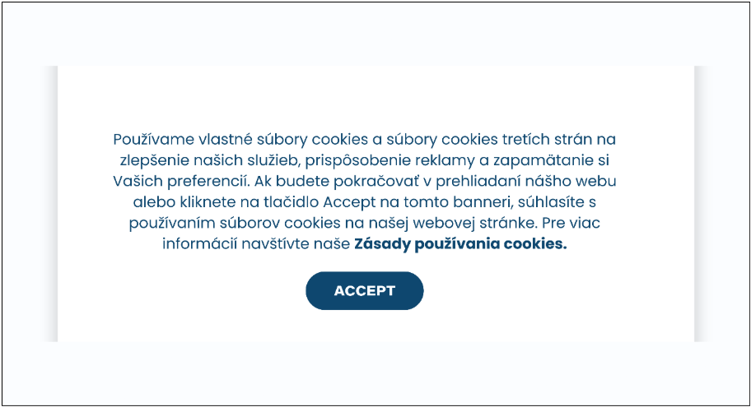
4. PRÍKLAD
ÚLOHA: ​
Preskúmajte uvedené oznámenie o spracúvaní súborov cookies z hľadiska ich súladnosti s aplikovateľnou úpravou ochrany osobných údajov.
​
​
​
​
​
​
​
​
​
​
​
​

Slide 73
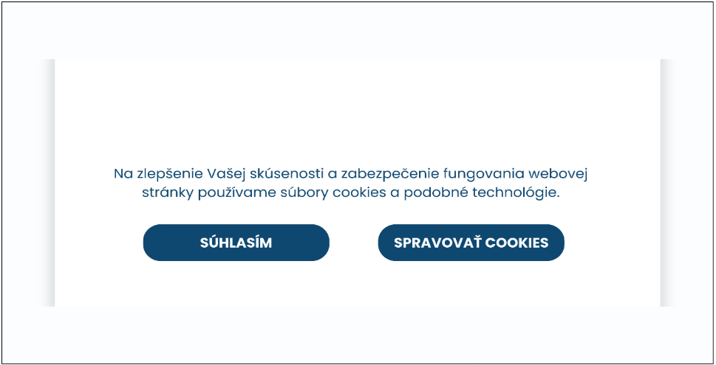
5. PRÍKLAD​
ÚLOHA: ​
Preskúmajte uvedené oznámenie o spracúvaní súborov cookies z hľadiska ich súladnosti s aplikovateľnou úpravou ochrany osobných údajov.​
​
​
​
​
​
​
​
​
​
​
​
​

Slide 74
Ďakujem za pozornosť.

